Slide 1
Приборы SK-FFS для проектировщиков
16 февраля 2017 года
Техническая поддержка SK-FFS

Slide 2
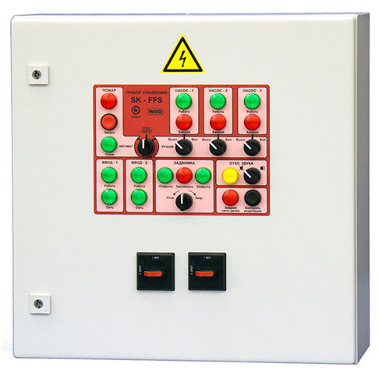
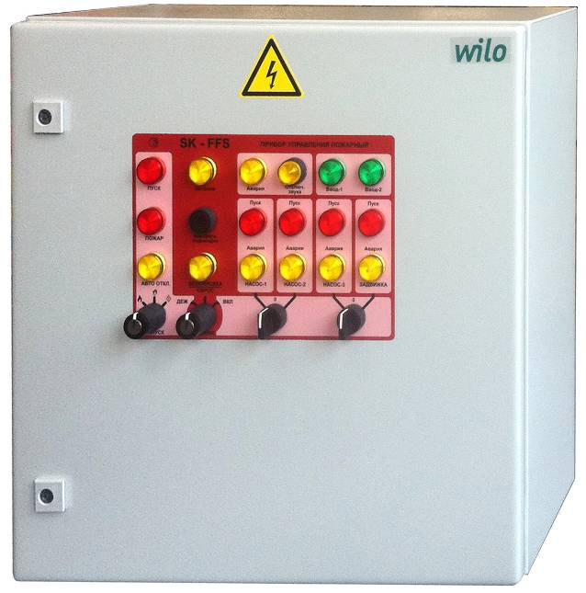
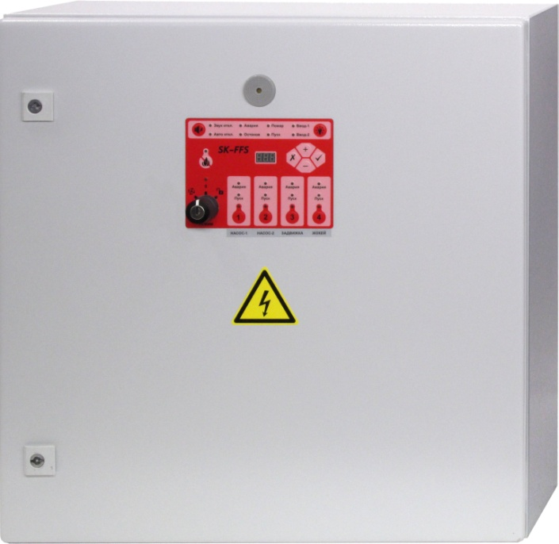
Приборы SK-FFS
Поколение – I
Поколение – II
Поколение – III
2 канала
контроллер ZELIO
производство: 05.2010 - 09.2014
версии ПО: 1.2.1 – 1.5.4
ГОСТ Р 53325-2009
2 канала
контроллер ZELIO
производство: 10.2014 - 08.2015
версии ПО: 2.0.1 – 2.0.3
ГОСТ Р 53325-2012
2-4 канала + доп. блоки
спец. контроллер WILO-FFS
производство: 09.2015 – н.в.
версии ПО: 3.0.0 и далее
ГОСТ Р 53325-2012
Техническая поддержка SK-FFS 02/2017

Slide 3
Особенности и преимущества SK-FFS - поколение III
Полное соответствие последней редакции ГОСТ Р 53325-2012
Специализированный контроллер WILO-FFS
Значительное упрощение электрической схемы
4 основных канала (насосы, задвижки) + жокей-насос
Управление 1-фазными и 3-фазными задвижками
Выносной диспетчерский пульт SK-FFS/RC
Глубокая цифровая самодиагностика
Использование аналоговых преобразователей давления
Параметрическая настройка уровней давления
Наглядный WEB-конфигуратор с ценами
Техническая поддержка SK-FFS 02/2017

Slide 4
Обозначение приборов SK-FFS
SK-FFS/2-7,5(18A)/J-6,3A/V-3~1,0A/X8/T2
SK-FFS | - тип прибора - прибор управления пожарный (ППУ)
2 | - количество основных насосов (включая резервные) - от 2 до 4 насоов
7,5 | - мощность основных насосов - от 0,75 кВт
18А | - максимальный номинальный ток основных насосов - от 2,5 А
Дополнительные опции (возможны изменения):
/J-6,3A | - жокей-насос - максимальный номинальный ток
/V-3~1,0A | - задвижка - количество, тип и токовая характеристика
 | - /V-3~ | - 3-фазная электрозадвижка (1 шт.)
 | - /V2-3~ | - 3-фазные электрозадвижки (2 шт.)
 | - /V-1~ | - 1-фазная электрозадвижка (1 шт.)
 | - /V2-1~ | - 1-фазные электрозадвижки (2 шт.)
 | Опция управления 3-фазными задвижками допускает управление 1-фазными задвижками.
/Х8 (16) | дополнительные выходные реле (NO) – 8 шт. (16 шт.)
/SS | - плавный пуск основных насосов
/D | - дополнительное управление дизелем и РИП
/Т1 | - для неотапливаемых помещений при Т = -25+40 С
/Т2 | - для улицы при Т = -40+40 С (до 15 кВт - 2 насоса)
/PN25 (40,60,100) | - диапазон датчиков давления – 25 (40, 60, 100) Бар
/SP2 | - раздельная установка насосов в 2-х резервуарах
/M2 | - с 2-мя вводами без встроенного АВР (необходимо электроснабжение I категории)
Техническая поддержка SK-FFS 02/2017

Slide 5
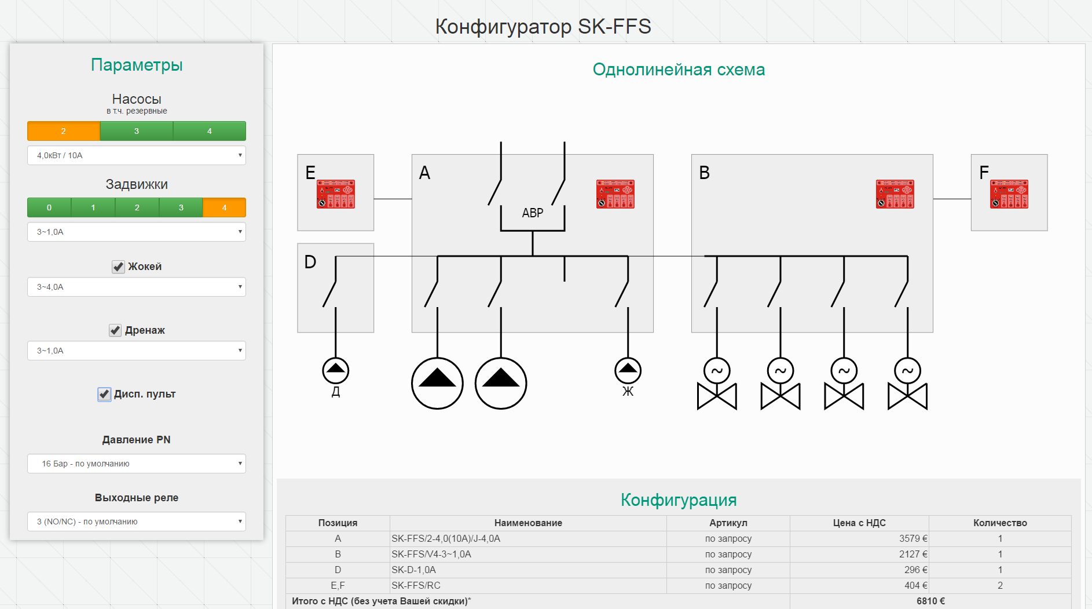
Конфигуратор приборов управления SK-FFS
* Конфигуратор доступен на сайте www.wilo-sk.ru
Техническая поддержка SK-FFS 02/2017

Slide 6
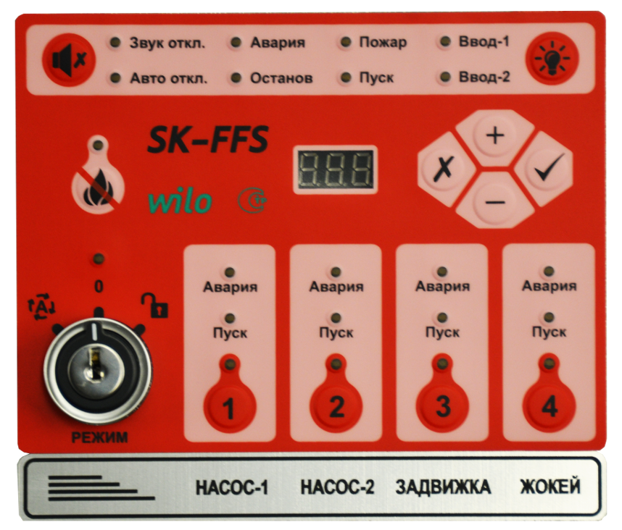
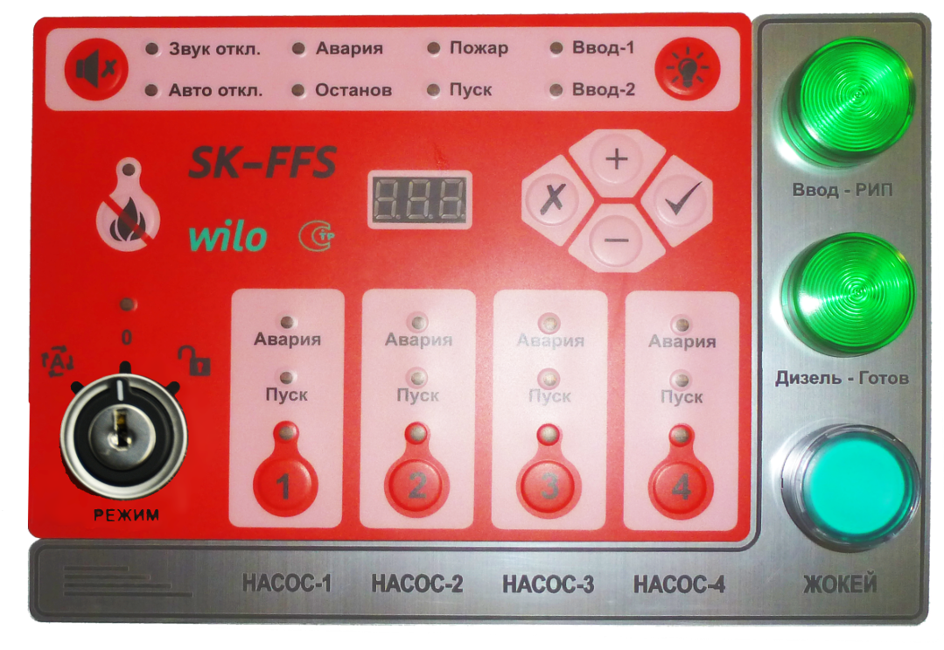
Панель управления SK-FFS
Стандартный прибор SK-FFS
2 насоса + задвижка + жокей
Прибор SK-FFS под заказ
4 насоса + жокей + управление ДГУ + РИП
Техническая поддержка SK-FFS 02/2017

Slide 7
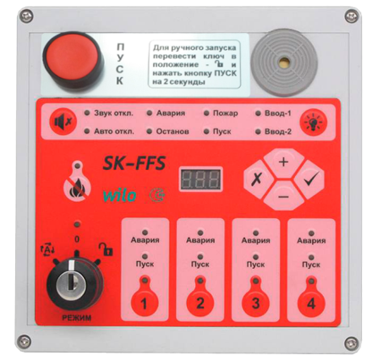
Выносной диспетчерский пульт SK-FFS/RC
Прибор SK-FFS
Пульт SK-FFS/RC
до 300 метров
витая пара (RS-485 + =24В)
Выносной диспетчерский пульт SK-FFS/RC заказывается дополнительно, если требуется оснащение удаленного места диспетчера.
Диспетчерский пульт питается от основного прибора напряжением = 24В (дополнит. питания не требуется).
Техническая поддержка SK-FFS 02/2017

Slide 8
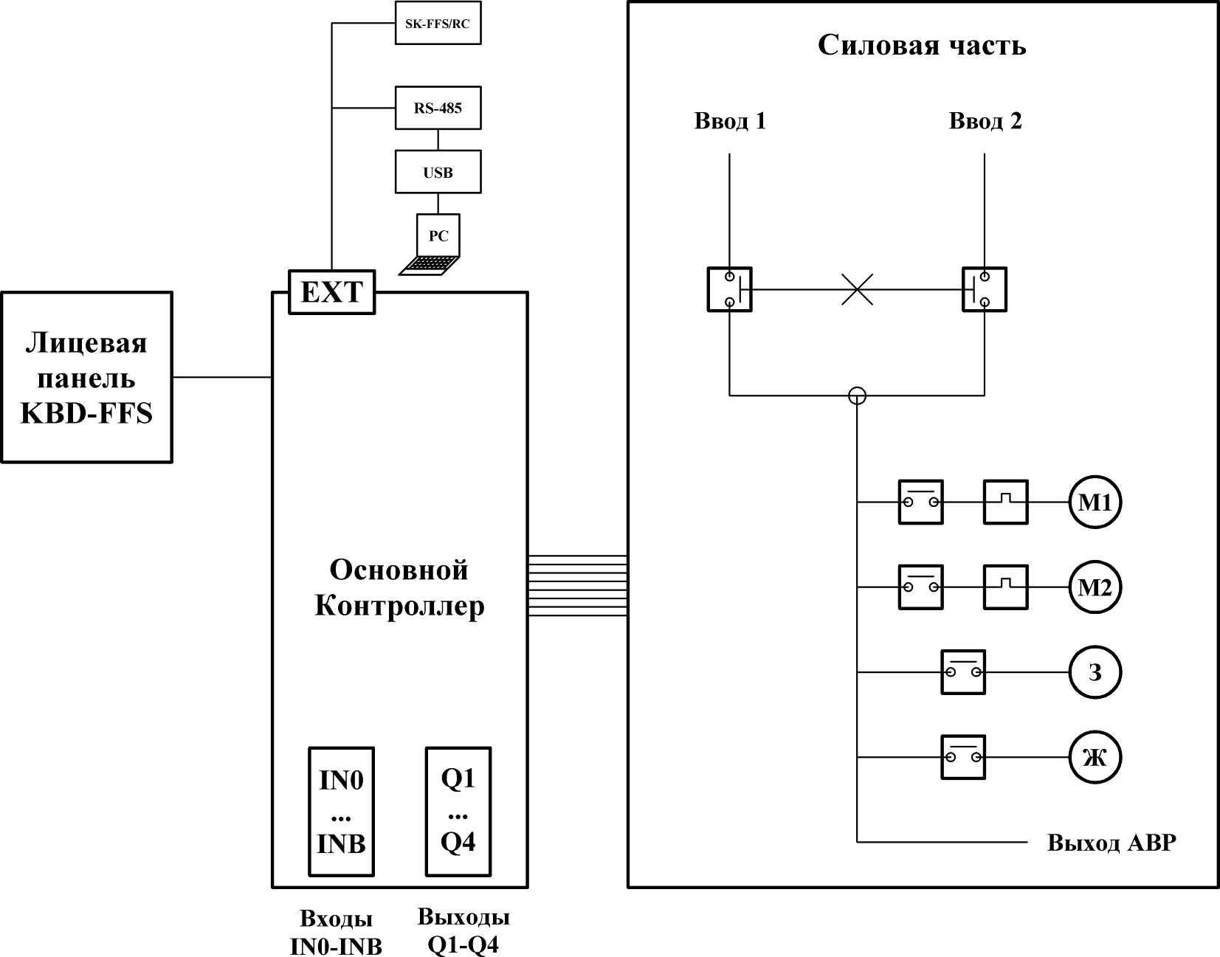
Структурная схема SK-FFS
Техническая поддержка SK-FFS 02/2017

Slide 9
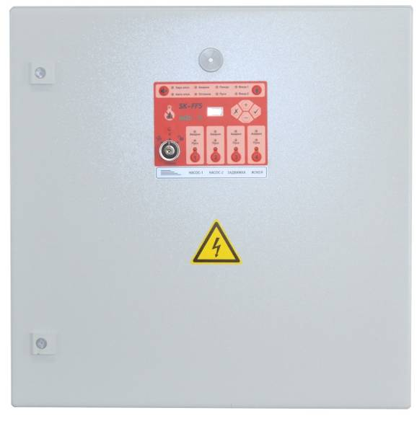
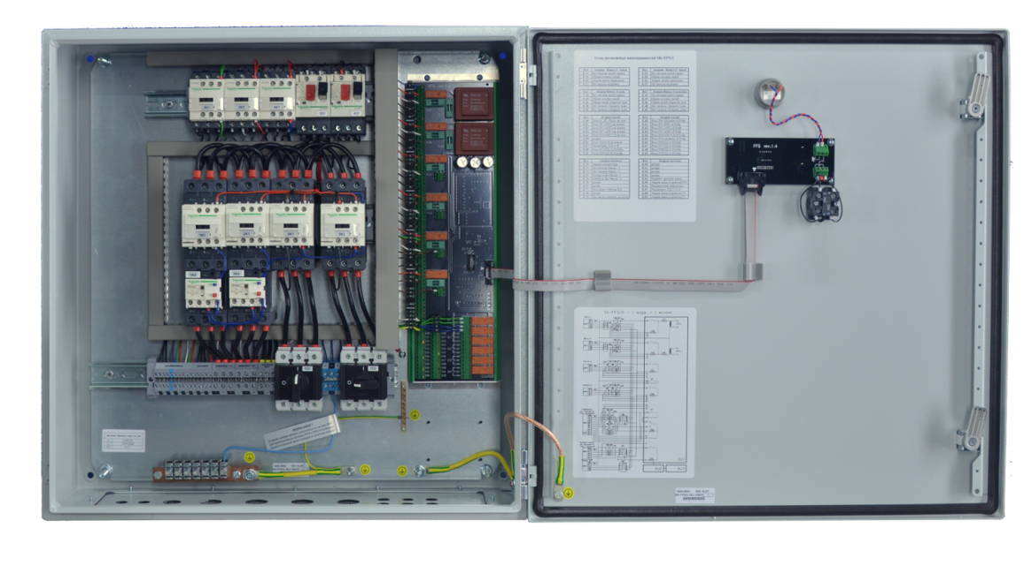
Приборы SK-FFS – поколение III
Вид снаружи
Вид изнутри
Звуковой
излучатель
Лицевая панель
управленя
Основной
контроллер
Контроллер
лицевой панели
Ключ
режимов
Силовая
часть
Соединительный
шлейф
Техническая поддержка SK-FFS 02/2017

Slide 10
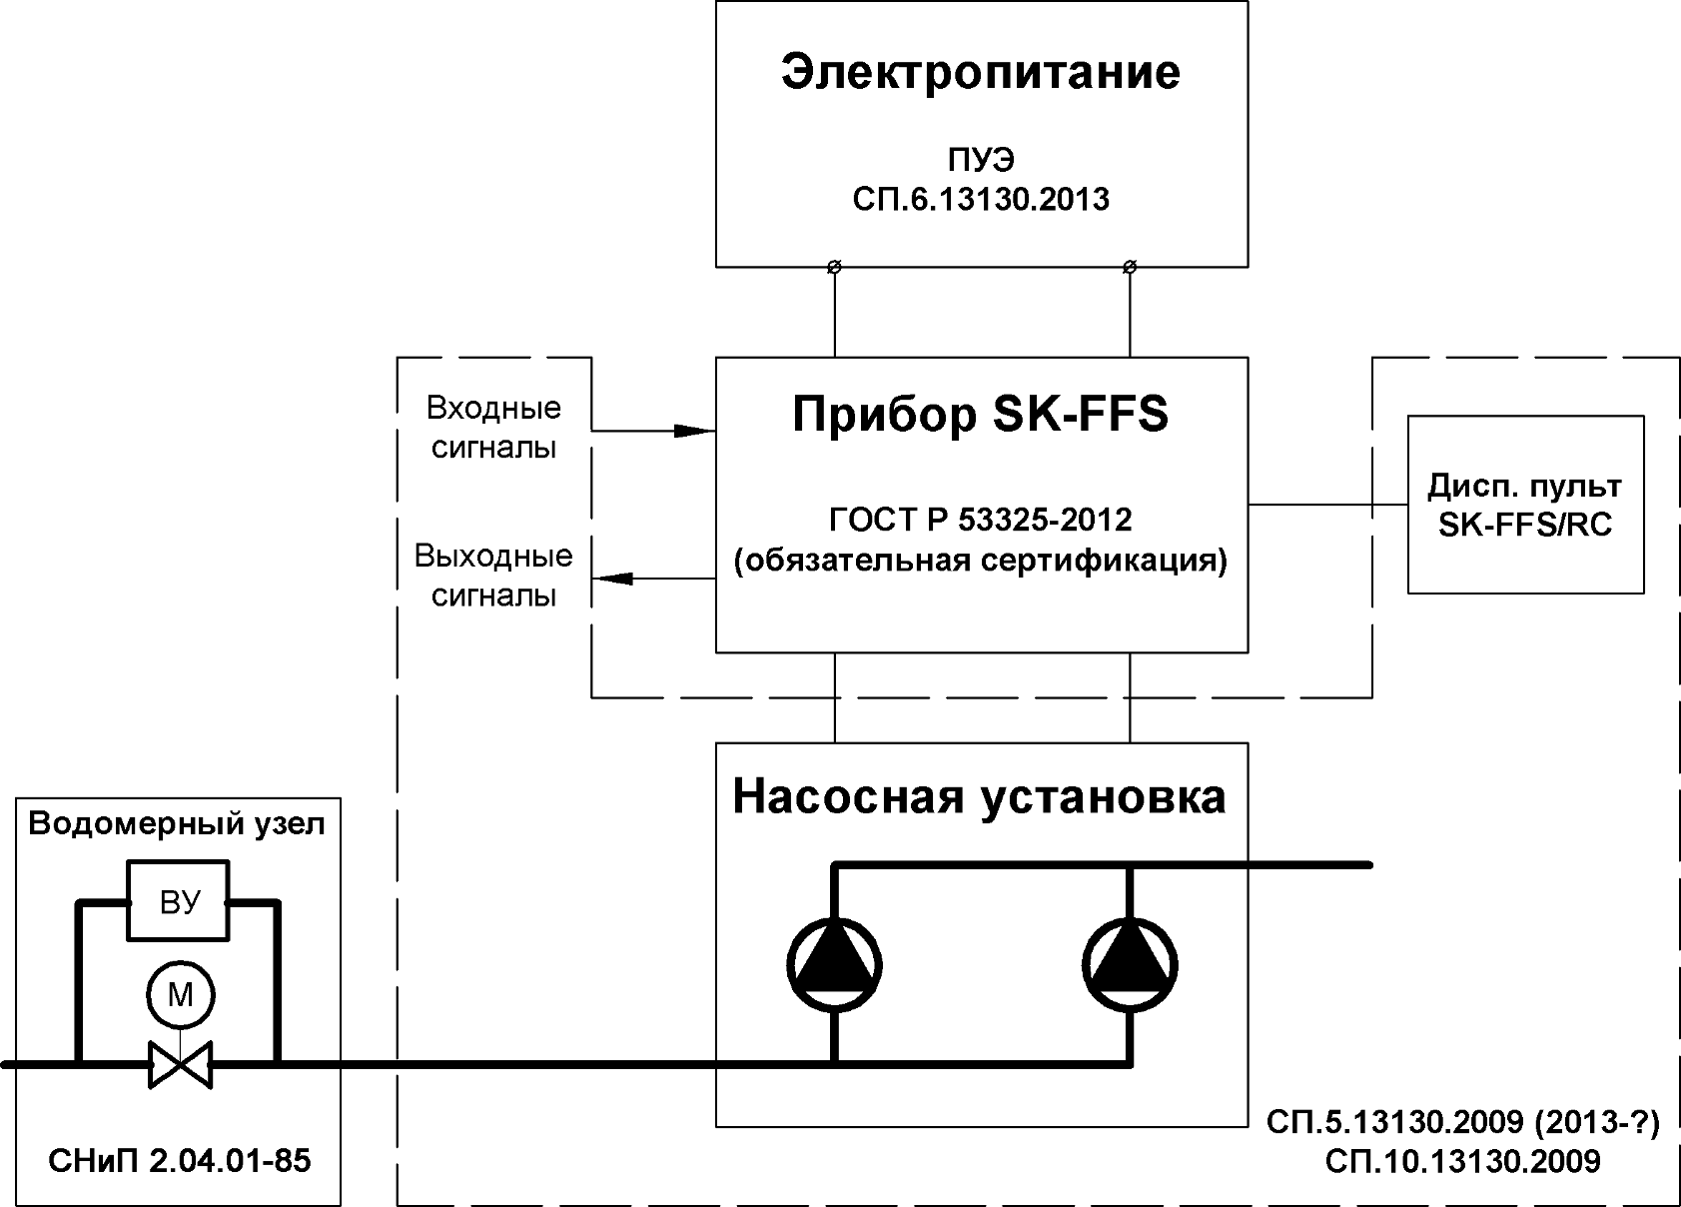
Нормативные документы для систем противопожарной защиты (СПЗ)
Федеральный закон №123-ФЗ – ”Технический регламент о требованиях пожарной безопасности”
Техническая поддержка SK-FFS 02/2017

Slide 11
Сертификат соответствия на серийный выпуск приборов SK-FFS
Техническая поддержка SK-FFS 02/2017

Slide 12
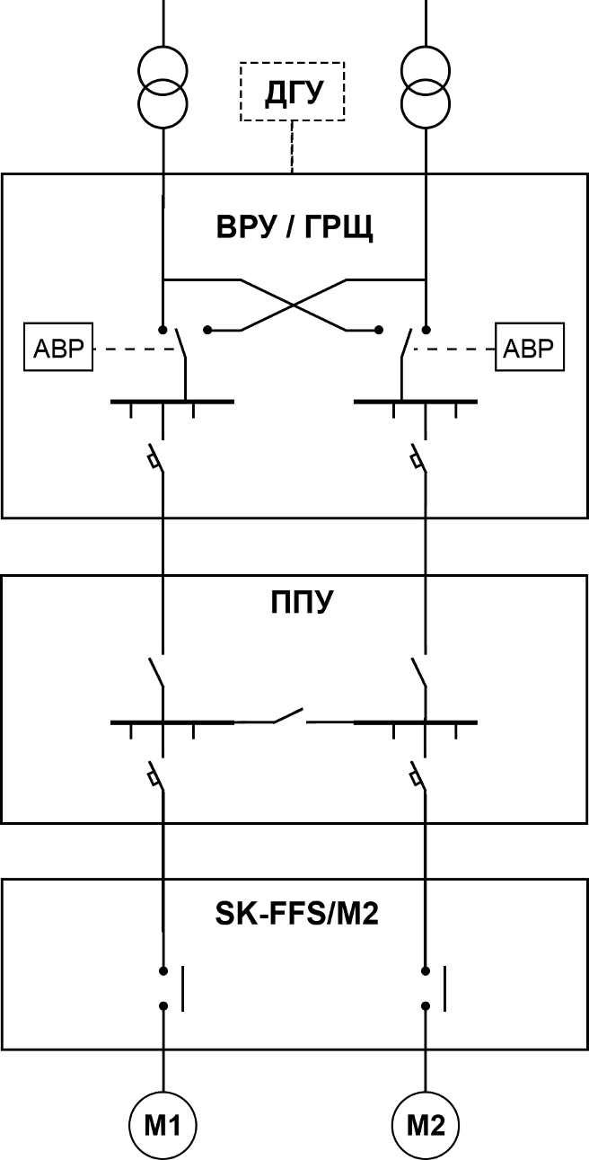
Электропитание в соответствии с нормативными документами
СП6.13130.2013, п. 4.1
Электроприемники систем противопожарной защиты (СПЗ) должны относиться к электроприемникам I категории надежности электроснабжения, за исключением электродвигателей компрессоров, дренажных насосов, насосов подкачки пенообразователя, которые относятся к III категории надежности электроснабжения.
ПУЭ, п.1.2.19
Электроприемники первой категории должны обеспечиваться электроэнергией от двух независимых взаимно резервирующих источников питания, и перерыв их электроснабжения при нарушении электроснабжения от одного из источников питания может быть допущен лишь на время автоматического восстановления питания.
СП5.13130.2009, п.15.1
Электроснабжение систем противопожарной защиты зданий класса функциональной пожарной опасности Ф1.1 с круглосуточным пребыванием людей должно обеспечиваться от трех независимых взаимно резервирующих источников питания, в качестве одного из которых следует применять автономные электрогенераторы.
СП6.13130.2013, п. 4.10
Питание электроприемников СПЗ должно осуществляться от панели противопожарных устройств (панель ППУ), которая питается от вводной панели вводно-распределительного устройства (ВРУ) с устройством автоматического включения резерва (АВР) или от главного распределительного щита (ГРЩ) с устройством АВР….Фасадная часть панели ППУ должна иметь отличительную окраску (красную).
СП5.13130.2009, п.15.5
Место размещения устройства автоматического ввода резерва централизованно на вводах электроприемников автоматических установок пожаротушения и системы пожарной сигнализации или децентрализованно у электроприемников I категории надежности электроснабжения определяется в зависимости от взаиморасположения и условий прокладки питающих линий до удаленных электроприемников.
СП5.13130.2009, п.15.6
Для электроприемников автоматических установок пожаротушения I категории надежности электроснабжения, имеющих включаемый автоматически технологический резерв (при наличии одного рабочего и одного резервного насосов), устройство автоматического ввода резерва не требуется.
Техническая поддержка SK-FFS 02/2017

Slide 13
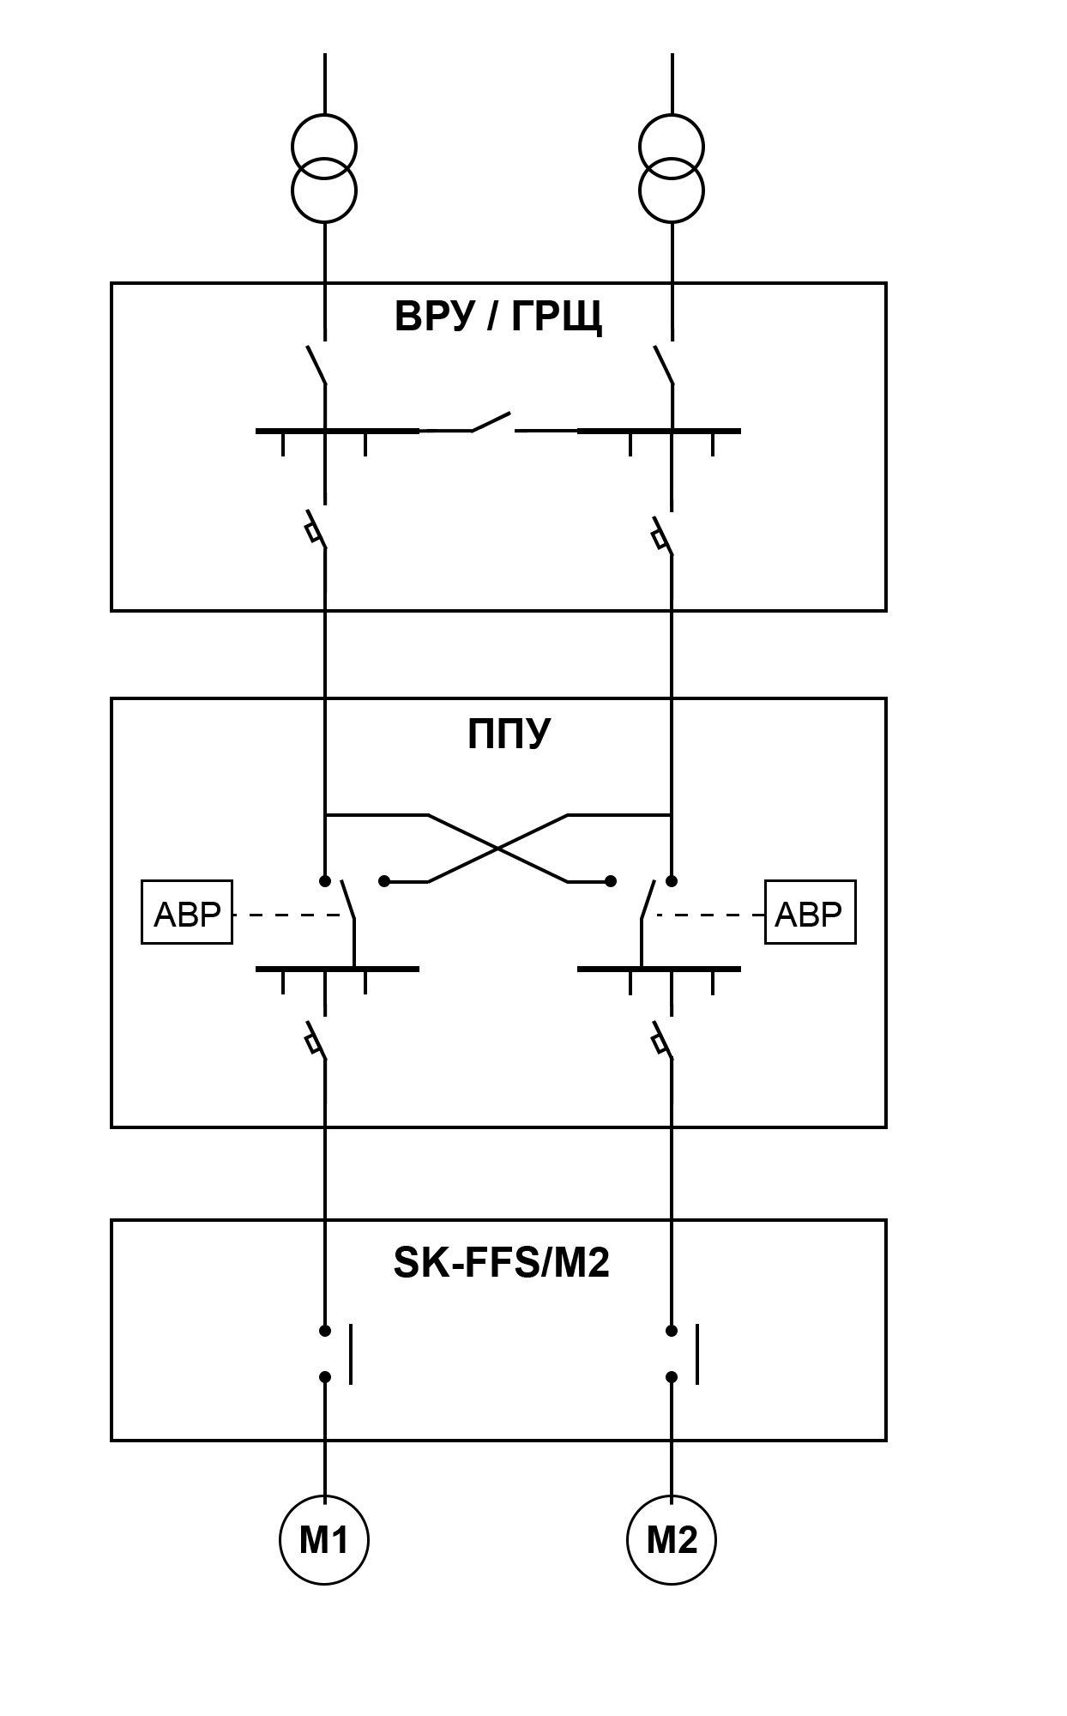
Электропитание с расположением АВР на ППУ
Вводно-распределительное устройство (ВРУ) или главный распределительный щит (ГРЩ) не имеют устройства автоматического включения резерва (АВР).
Устройство автоматического включения резерва (АВР) расположено на панели противопожарных устройств (ППУ).
Техническая поддержка SK-FFS 02/2017

Slide 14
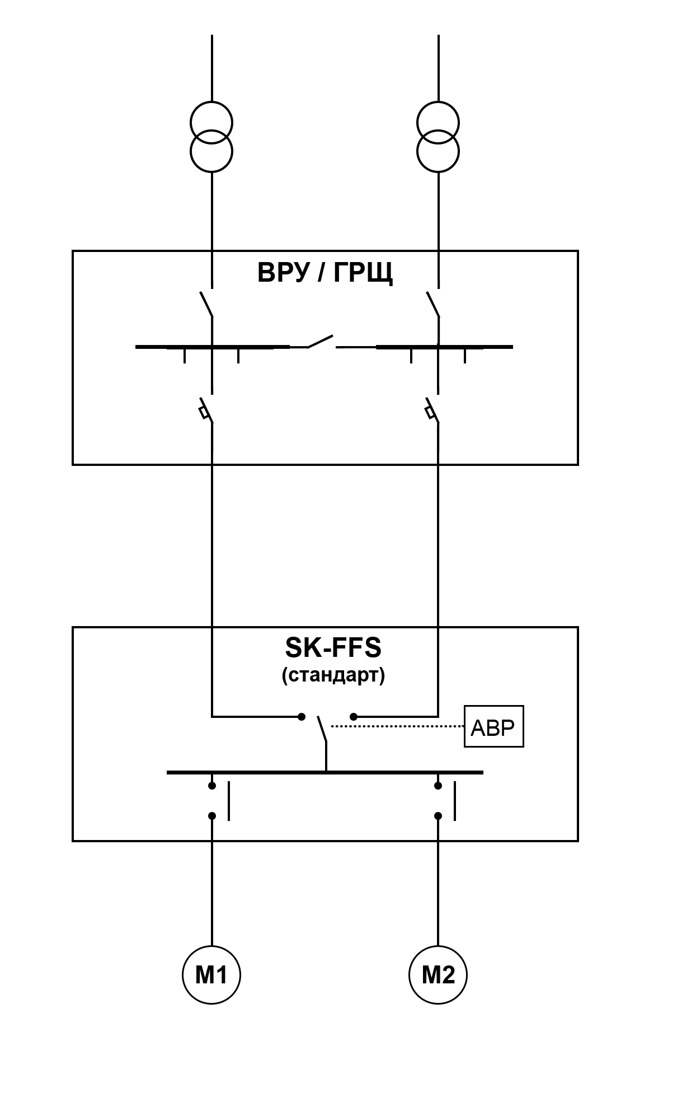
Электропитание с расположением АВР в приборе SK-FFS
«Суровая реальность»
СП5.13130.2009, п.15.4
При отсутствии по местным условиям возможности осуществлять питание электроприемников, указанных в 15.1, от двух независимых источников допускается осуществлять их питание от одного источника — от разных трансформаторов двухтрансформаторной подстанции или от двух близлежащих однотрансформаторных подстанций, подключенных к разным питающим линиям, проложенным по разным трассам, с устройством автоматического ввода резерва, как правило, на стороне низкого напряжения.
П5.13130.2009, п.15.5
Место размещения устройства автоматического ввода резерва централизованно на вводах электроприемников автоматических установок пожаротушения и системы пожарной сигнализации или децентрализованно у электроприемников I категории надежности электроснабжения определяется в зависимости от взаиморасположения и условий прокладки питающих линий до удаленных электроприемников.
Техническая поддержка SK-FFS 02/2017

Slide 15
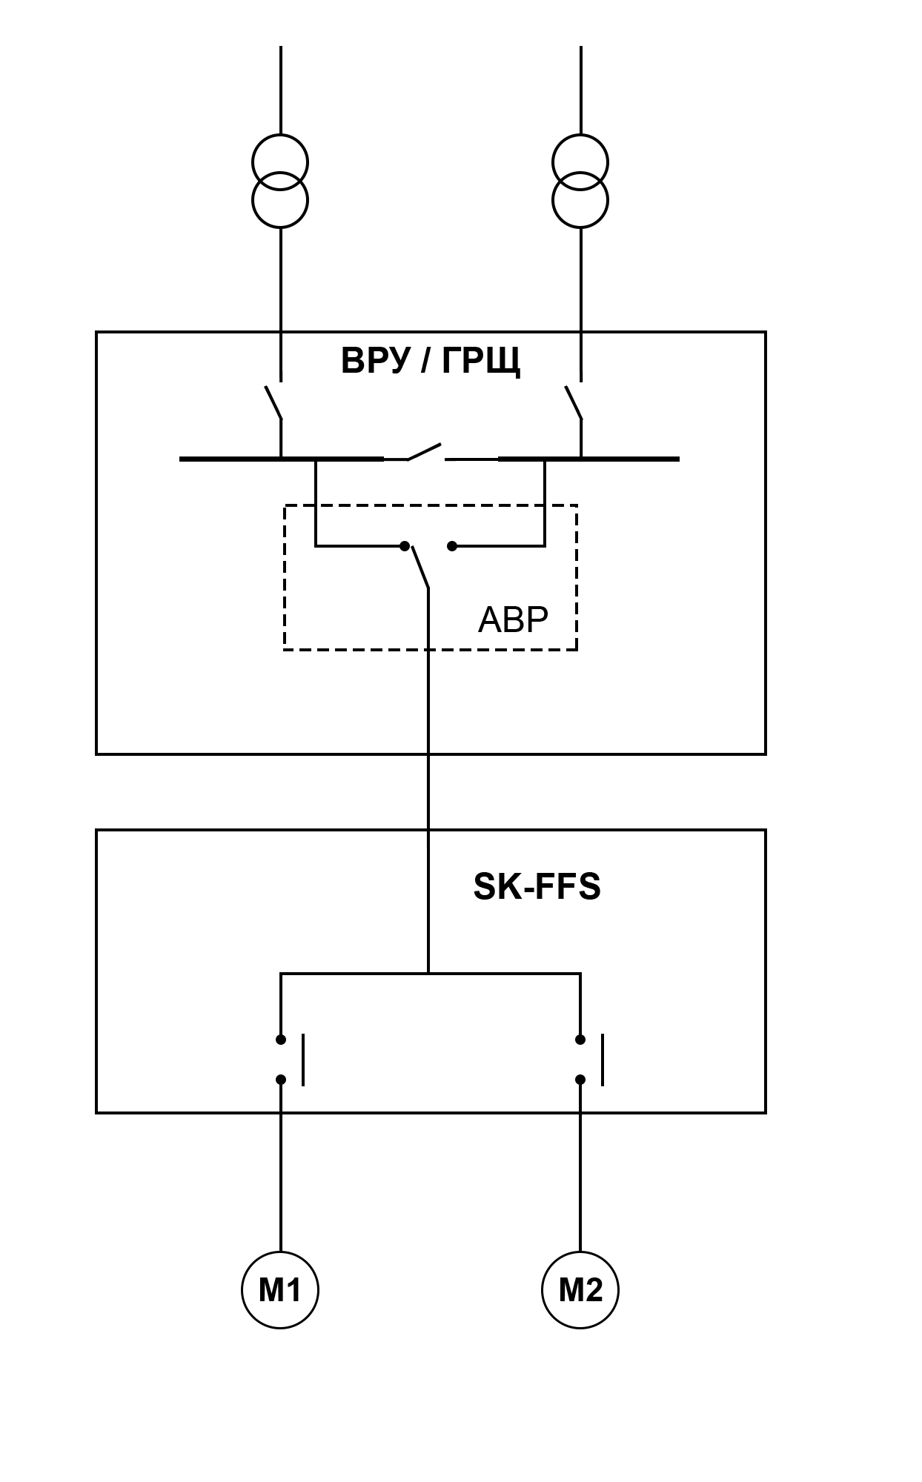
Электропитание с односекционным АВР и одним вводом
Односекционное устройство автоматического включения резерва (АВР) расположено на ВРУ.
Прибор SK-FFS должен иметь 2 независимых ввода питания.
Техническая поддержка SK-FFS 02/2017

Slide 16
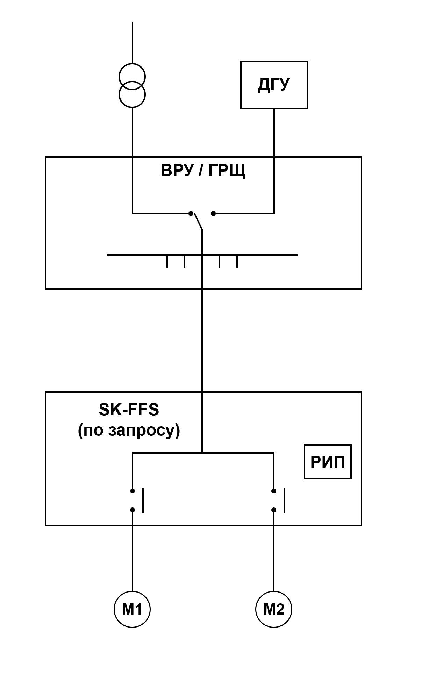
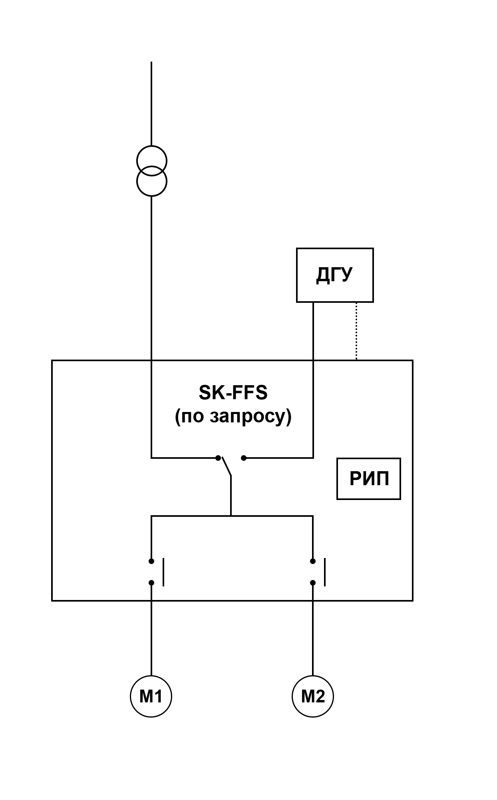
Электропитание с дизель-генераторной установкой (ДГУ)
Техническая поддержка SK-FFS 02/2017

Slide 17
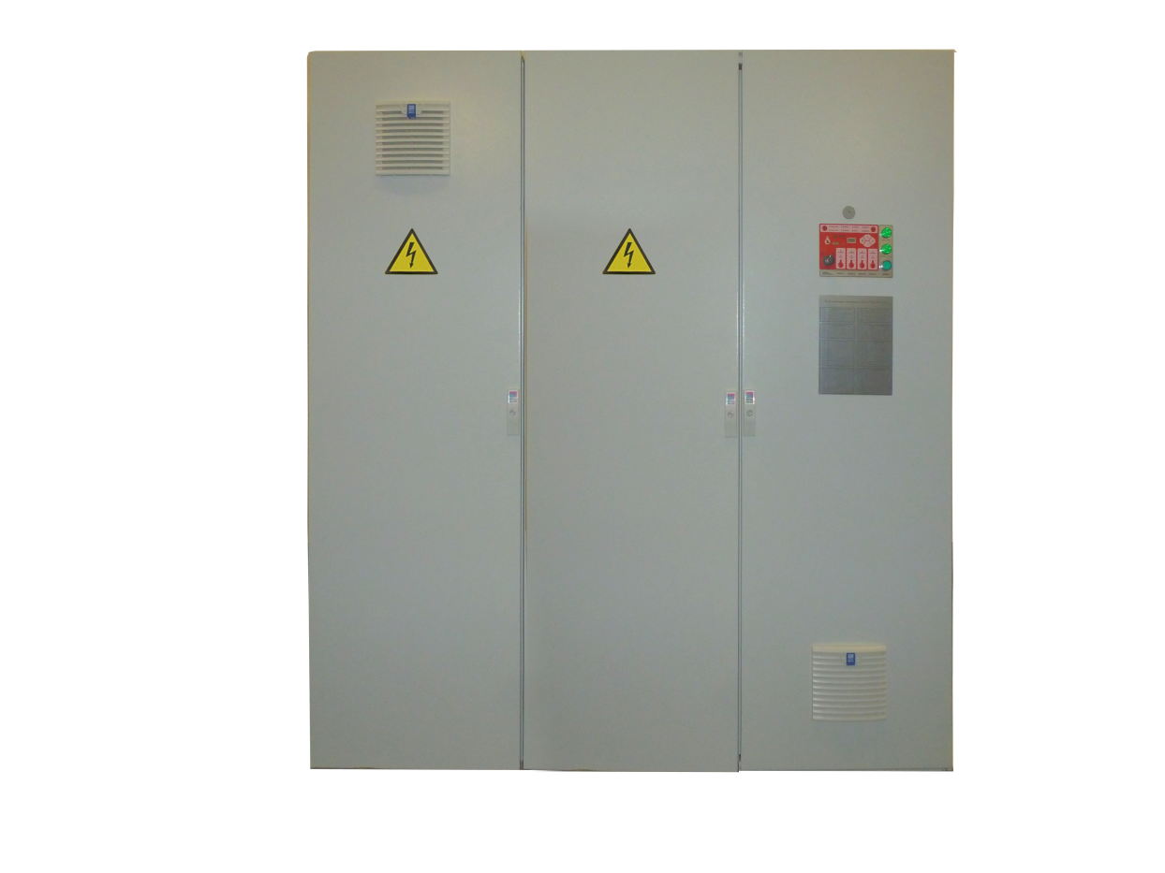
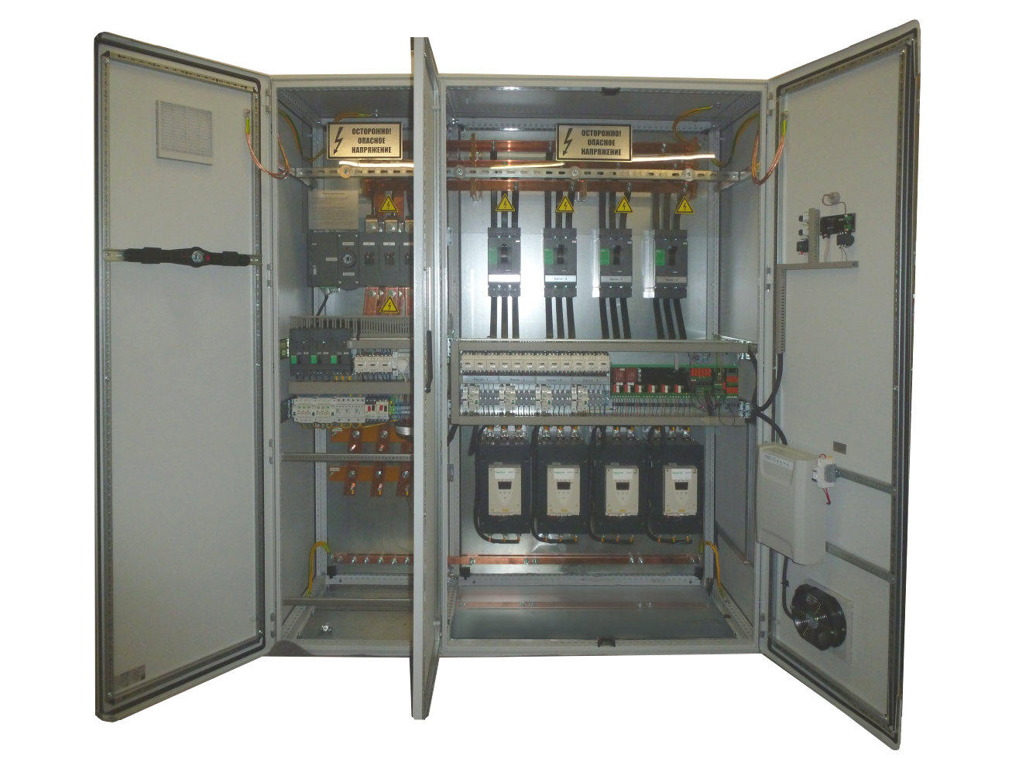
Пример прибора SK-FFS/4-160(330А) с плавным пуском и ДГУ
Техническая поддержка SK-FFS 02/2017

Slide 18
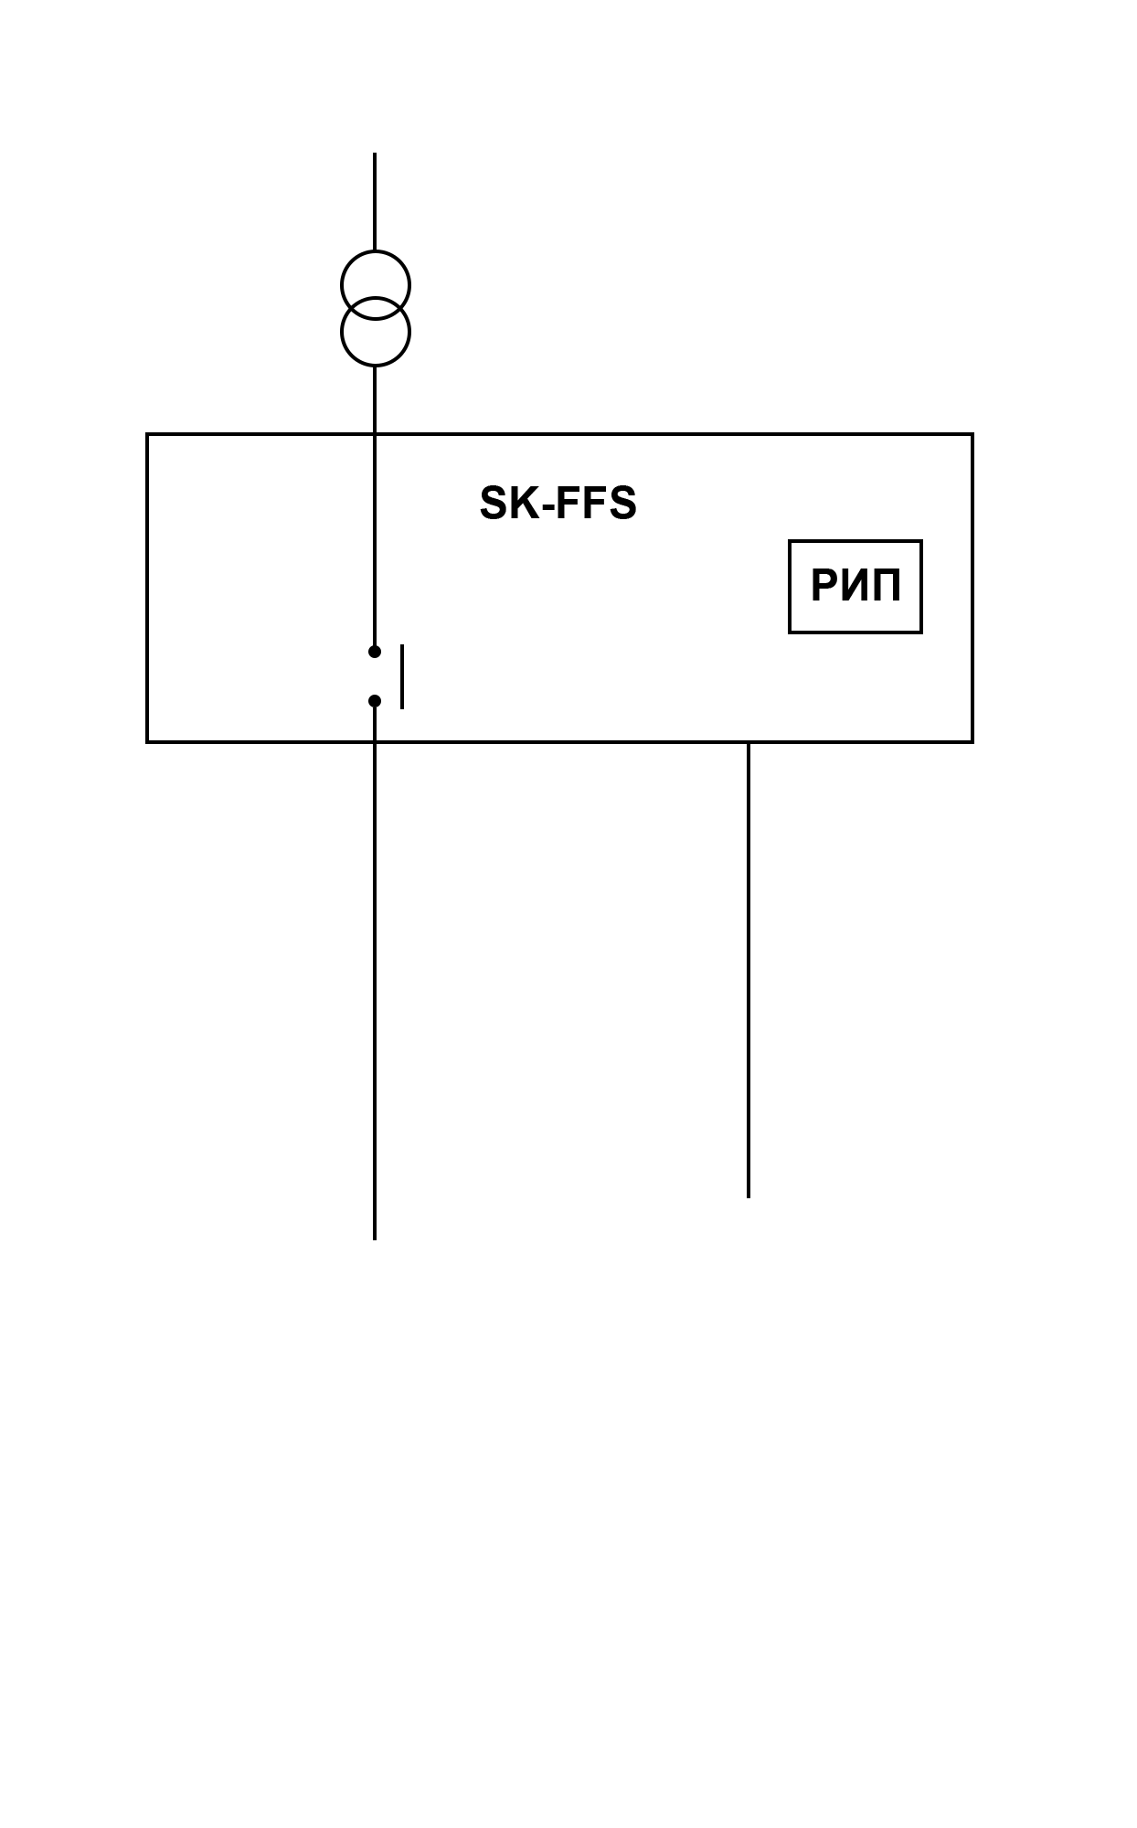
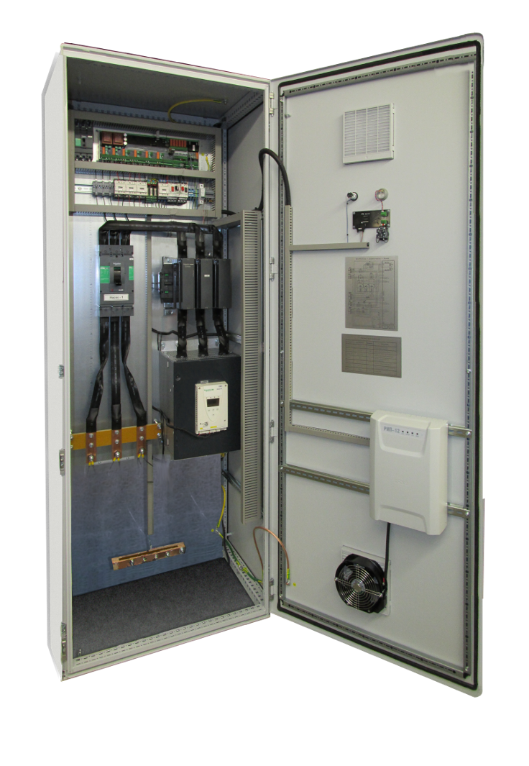
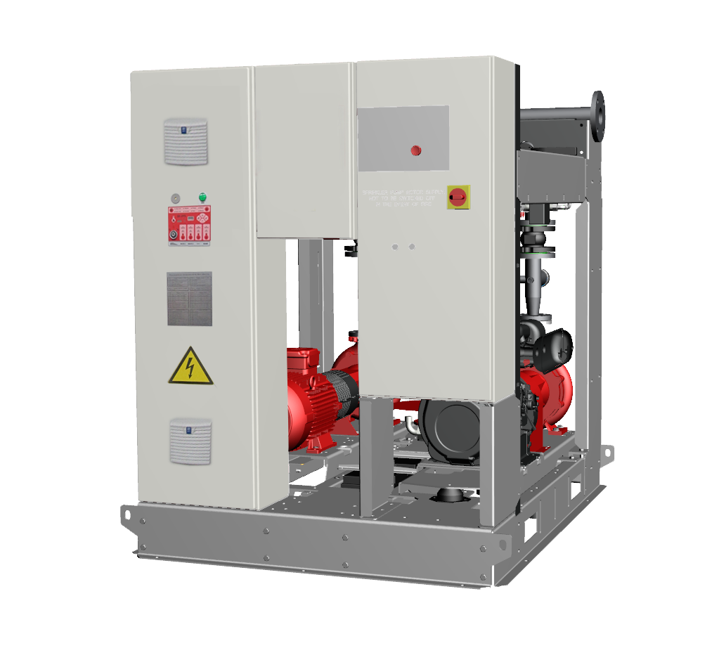
Пример прибора SK-FFS/2-250(500А) с резервным дизельным насосом
Техническая поддержка SK-FFS 02/2017

Slide 19
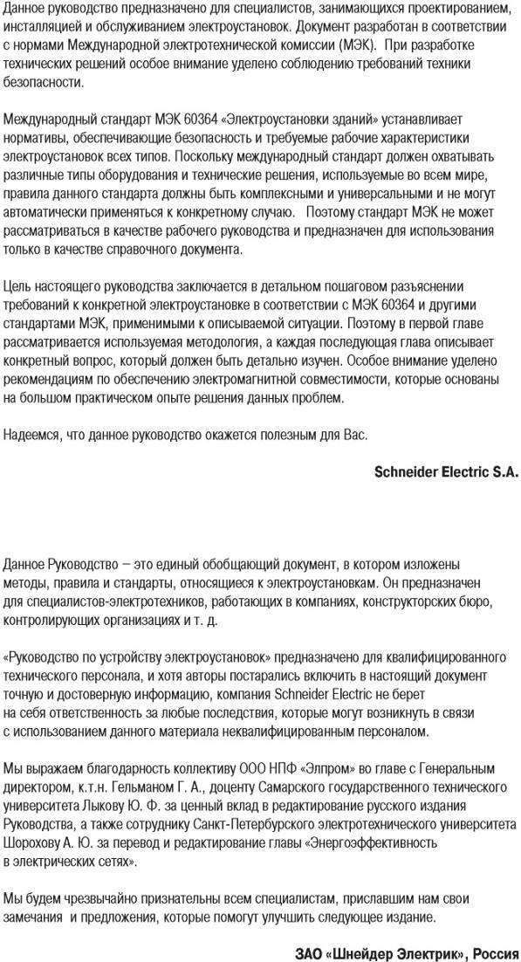
Полезная литература
Техническая поддержка SK-FFS 02/2017

Slide 20
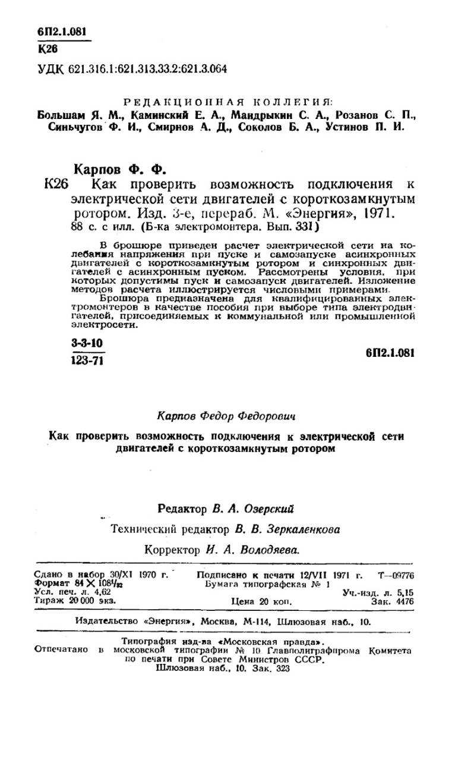
Полезная литература
Техническая поддержка SK-FFS 02/2017

Slide 21
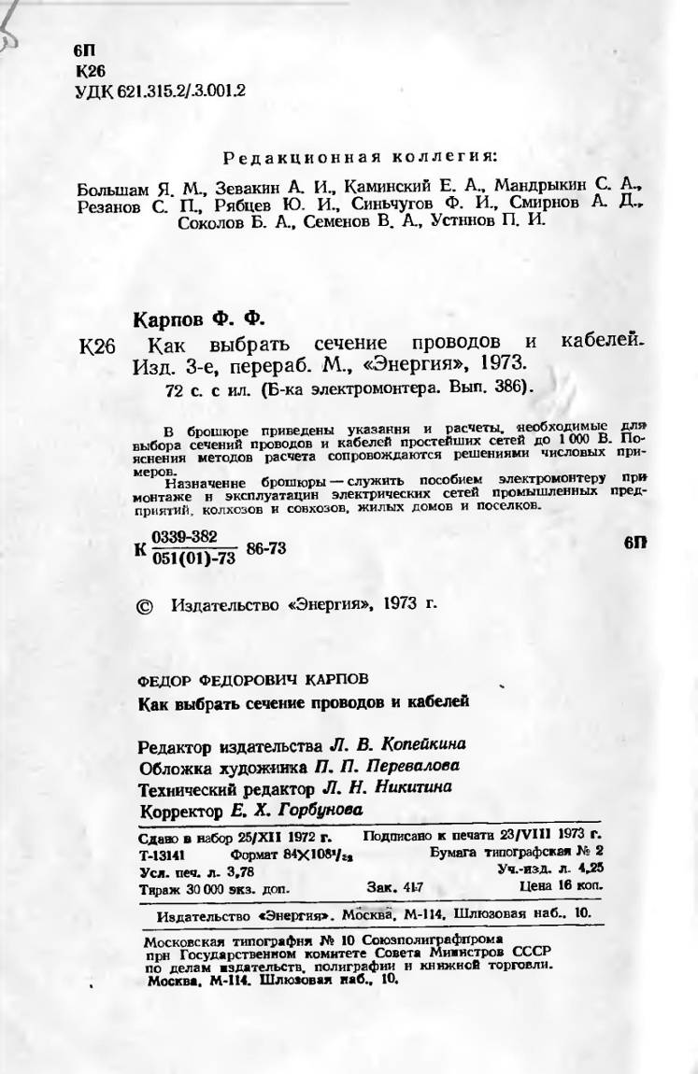
Полезная литература
Техническая поддержка SK-FFS 02/2017

Slide 22
Защита кабельной линии
От короткого замыкания
( ПУЭ, п. 3.1.8. )
От перегрузки
( ПУЭ, п. 3.1.10. )
Электрические сети должны иметь защиту от токов короткого замыкания, обеспечивающую по возможности наименьшее время отключения и требования селективности.
Защита должна обеспечивать отключение поврежденного участка при КЗ в конце защищаемой линии: одно-, двух- и трехфазных - в сетях с глухозаземленной нейтралью; двух- и трехфазных - в сетях с изолированной нейтралью.
Надежное отключение поврежденного участка сети обеспечивается, если отношение наименьшего расчетного тока КЗ к номинальному току плавкой вставки предохранителя или расцепителя автоматического выключателя будет не менее значений, приведенных в 1.7.79 и 7.3.139. Электрические сети должны иметь защиту от токов короткого замыкания, обеспечивающую по возможности наименьшее время отключения и требования селективности.
Защита должна обеспечивать отключение поврежденного участка при КЗ в конце защищаемой линии: одно-, двух- и трехфазных - в сетях с глухозаземленной нейтралью; двух- и трехфазных - в сетях с изолированной нейтралью.
Надежное отключение поврежденного участка сети обеспечивается, если отношение наименьшего расчетного тока КЗ к номинальному току плавкой вставки предохранителя или расцепителя автоматического выключателя будет не менее значений, приведенных в 1.7.79 и 7.3.139.
Сети внутри помещений, выполненные открыто проложенными проводниками с горючей наружной оболочкой или изоляцией, должны быть защищены от перегрузки.
Кроме того, должны быть защищены от перегрузки сети внутри помещений:
осветительные сети в жилых и общественных зданиях, в торговых помещениях, служебно-бытовых помещениях промышленных предприятий, включая сети для бытовых и переносных электроприемников (утюгов, чайников, плиток, комнатных холодильников, пылесосов, стиральных и швейных машин и т. п.), а также в пожароопасных зонах;
силовые сети на промышленных предприятиях, в жилых и общественных зданиях, торговых помещениях - только в случаях, когда по условиям технологического процесса или по режиму работы сети может возникать длительная перегрузка проводников;
сети всех видов во взрывоопасных зонах - согласно требованиям 7.3.94.
I пред. ≤ 3 ▪ I д.д.
Предохранители
(тип gG)
I пред. ≤ 1 ▪ I д.д.
I авт. ≤ 1 ▪ I д.д.
Нерегулируемые
автоматические выключатели
с комбинированным расцепителем
I авт. ≤ 1 ▪ I д.д.
Техническая поддержка SK-FFS 02/2017

Slide 23
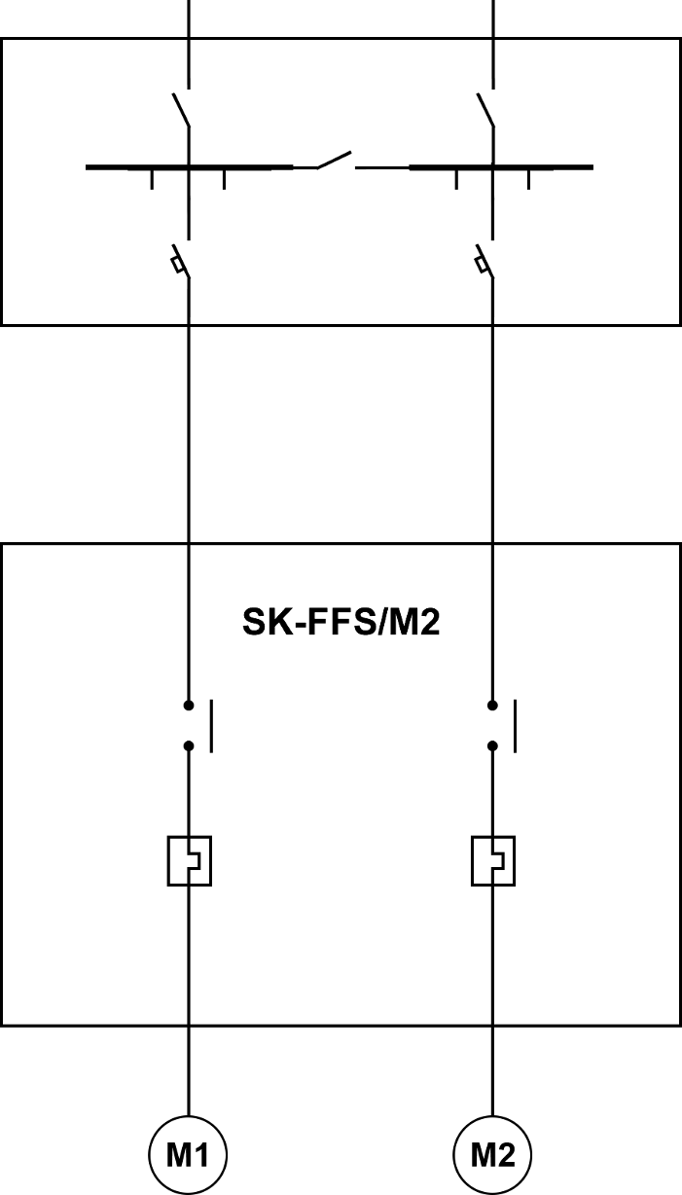
Выбор аппаратов защиты кабельной линии - SK-FFS/M2
Аппараты защиты кабельной линии не должны отключаться при пуске двигателя.
Предохранители - тип gG
I пред. ≥ 3 · I ном
Данный выбор соответствует I пред. ≥ I пуск / 2,5 (ПУЭ, п.5.3.56.) и подходит для защиты линии от КЗ (ПУЭ, п.3.1.9.)
Предохранители - тип аМ
I пред. ≥ (1–1,25) · I ном
Автоматы – тип D
I авт. ≥ (1–1,25) · I ном
I авт. ≥ (1,6–2,0) · I ном
Автоматы – тип C
Для автоматов типа С требуется увеличение номинала автомата
и сечения кабеля (ПУЭ, п. 3.1.9.)
Для блочных автоматов требуется проверка по диаграммам срабатывания.
Техническая поддержка SK-FFS 02/2017

Slide 24
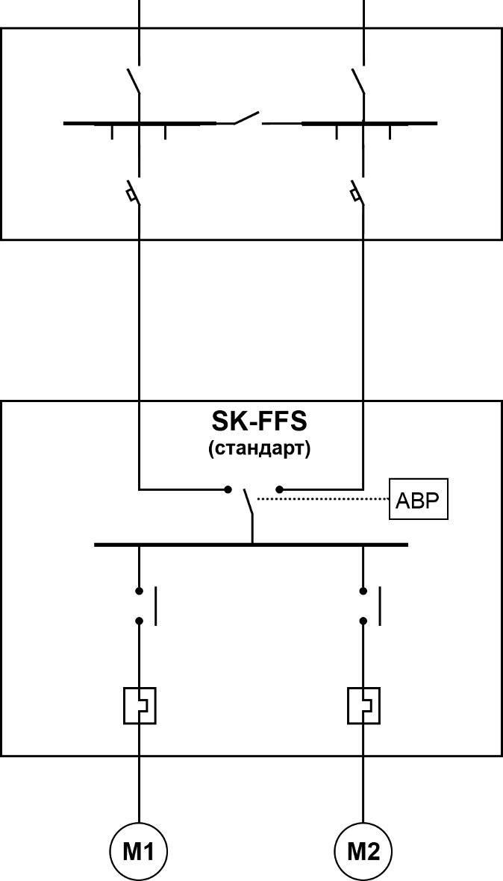
Выбор аппаратов защиты кабельной линии - SK-FFS (стандарт)
Аппараты защиты кабельной линии должны обеспечивать селективность при срабатывании теплового реле ( 6 · Iном , ≈ 10 сек.)
Предохранители - тип gG
Iпред. ≥ 3 · Iном
Предохранители - тип аМ
Iпред. ≥ (1,25 -1,6) · Iном
Для предохранителей типа аМ требуется проверка по ПУЭ, п.3.1.9.
Автоматы – тип C
Iавт. ≥ (2,5–3,0) · Iном
Для автоматов типа С требуется проверка на соответствие
ПУЭ, п. 3.1.9.
Установка автоматов типа D не целесообразна, так как характеристика теплового расцепителя идентична автоматам типа С.
Для блочных автоматов требуется проверка по диаграммам срабатывания на соответствие условию - 6 · Iном , ≥ 20 сек.
Техническая поддержка SK-FFS 02/2017

Slide 25
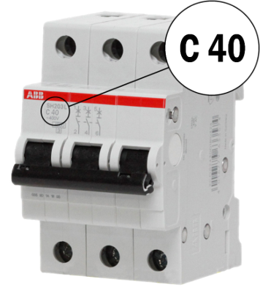
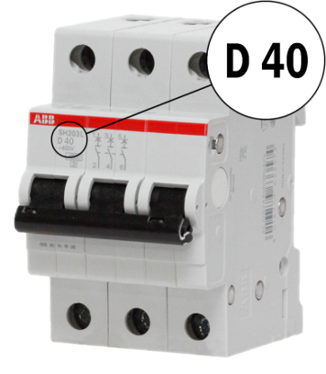
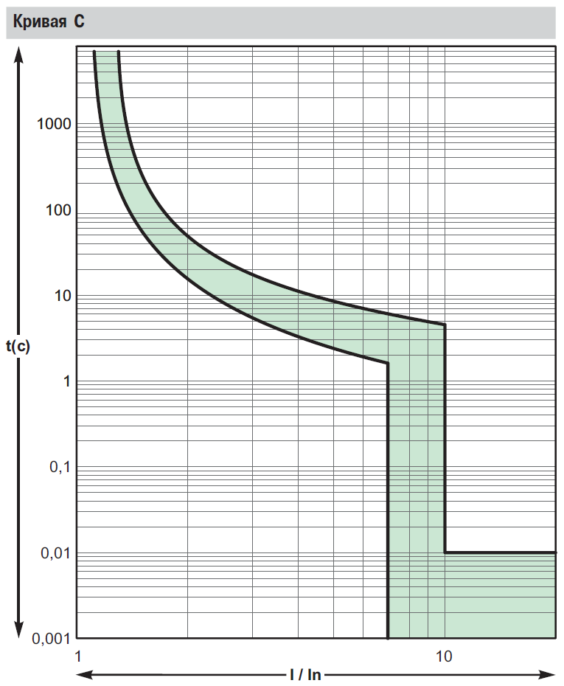
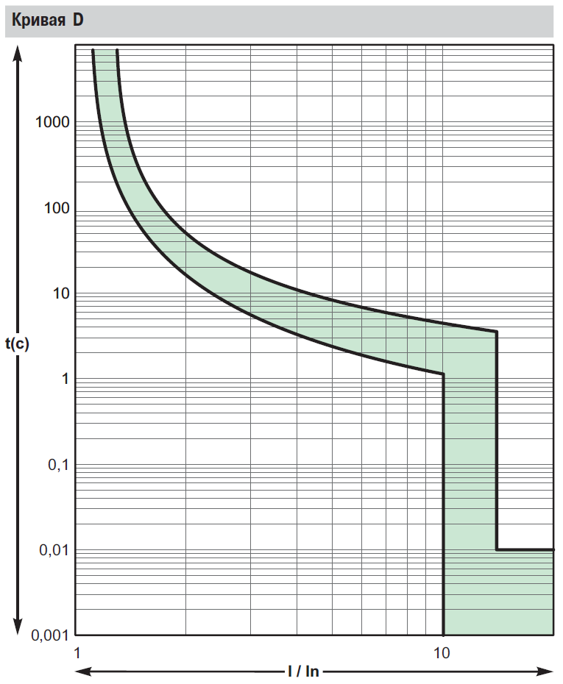
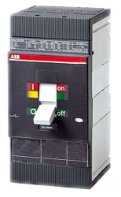
Диаграммы срабатывания автоматов
модульный
модульный
блочный
Отношение тока нагрузки к номинальному току
Отношение тока нагрузки к номинальному току
Техническая поддержка SK-FFS 02/2017

Slide 26
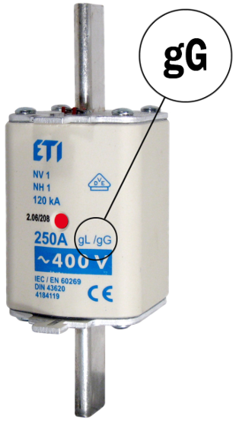
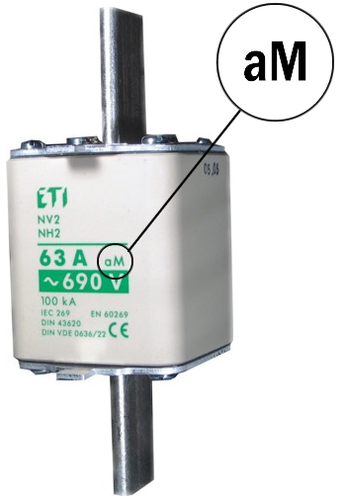
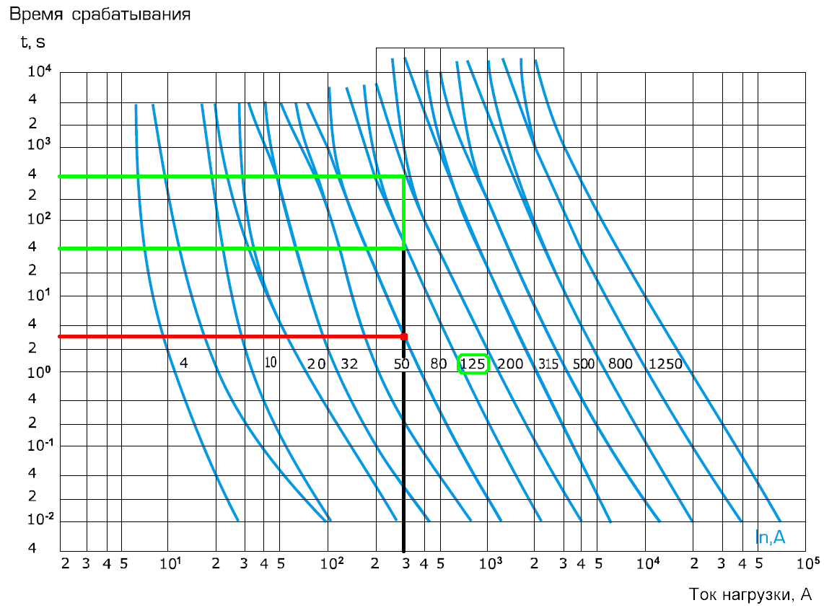
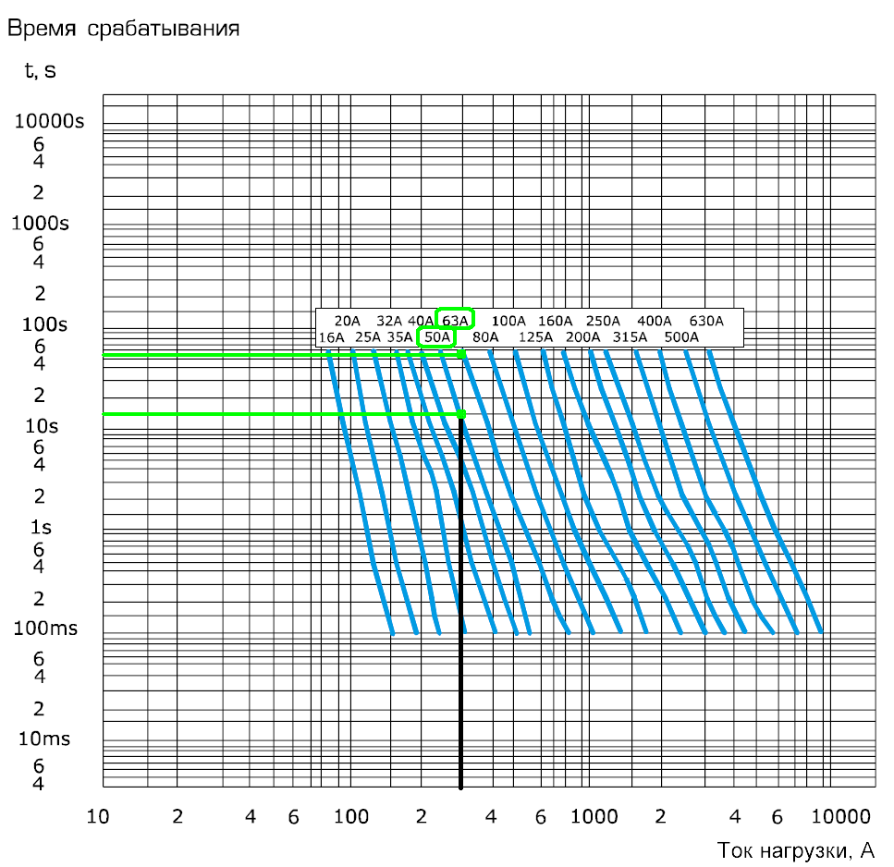
Диаграммы срабатывания предохранителей
Например: Iном = 50 А 6 · Iном = 300 А
Тип gG
Тип aM
400 s
40 s
50 s
12 s
3 s
300 А
300 А
Техническая поддержка SK-FFS 02/2017

Slide 27
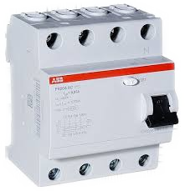
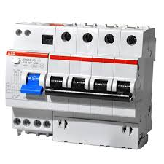
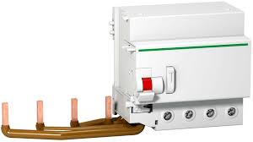
Использование дифференциальной защиты
СП 6.13130.2013, п. 4.13.
Запрещается установка в цепях питания электроприемников СПЗ устройств защитного отключения или выключателей, управляемых дифференциальным (остаточным) током, в том числе со встроенной защитой от сверхтоков.
Дифференциальный автомат
Блок
дифференциальных защит
УЗО
Техническая поддержка SK-FFS 02/2017

Slide 28
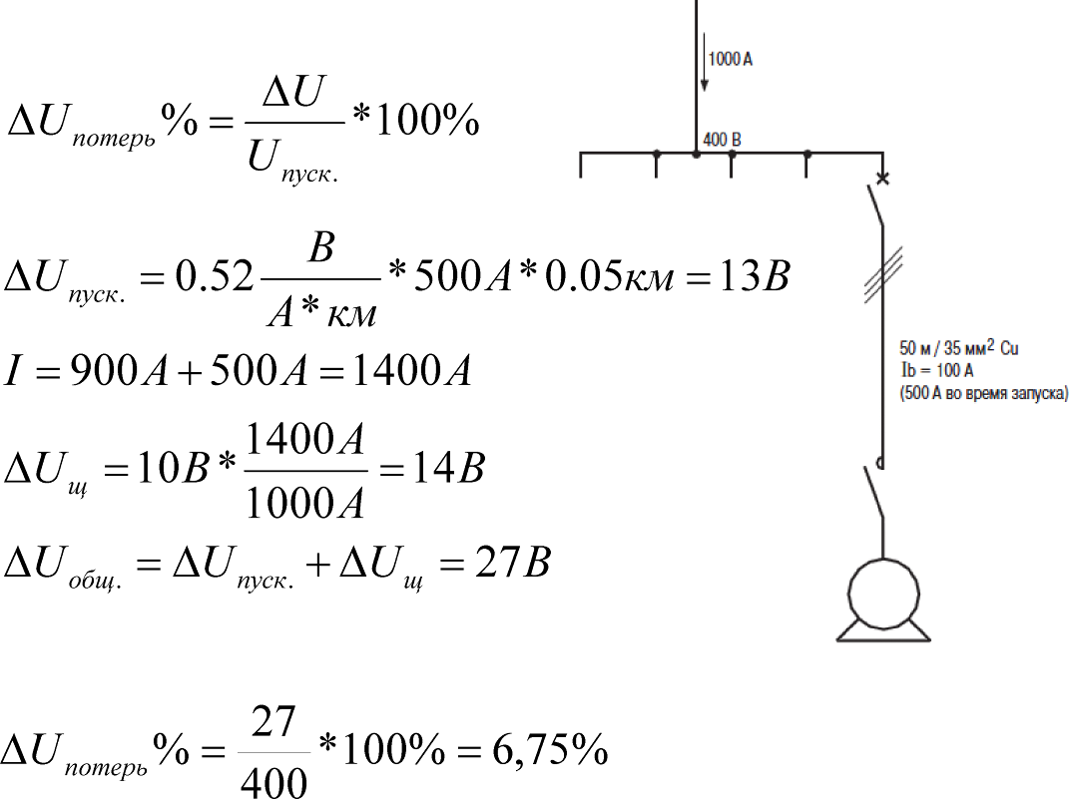
Проектирование кабельной линии
По допустимому длительному току
( в соответствии с ПУЭ, Глава 1.3 )
По допустимому падению напряжения
( рекомендуем ≤ 10% при пусковом токе )
Например:
Сечение токопровод. жилы, мм² | Ток одного 3-жильного медного, А | Ток одного 3-жильного алюмин., А
1,5 | 15 | -
2,5 | 21 | 16
4,0 | 27 | 21
6,0 | 34 | 26
10 | 50 | 38
16 | 70 | 55
25 | 85 | 65
35 | 100 | 75
50 | 135 | 105
70 | 175 | 135
95 | 215 | 165
120 | 250 | 190
Описание расчета приведено в Руководстве по устройству электроустановок 2009 (Schneider,глава 3)
Техническая поддержка SK-FFS 02/2017

Slide 29
SK-FFS - логика запуска системы на пожаротушение - PF0
Параметр PF0 | Описание
0 | Пуск только по входному сигналу РПС Состояние всех остальных пусковых сигналов, кроме РПС, не влияет на алгоритмы работы прибора.
1 | Пуск без подтверждения Запуск исполнительных устройств для пожаротушения осуществляется при срабатывании хотя бы 1 из пусковых сигналов РПС, АПС или спринклерного пуска по давлению от ПД или СД.
2 | Пуск c подтверждением в спринклерных системах В спринклерных системах запуск исполнительных устройств для пожаротушения осуществляется при срабатывании не менее 2 пусковых сигналов - один из которых должен быть АПС, а другой должен быть сигналом спринклерного пуска по давлению от ПД или СД.
Техническая поддержка SK-FFS 02/2017

Slide 30
SK-FFS - дискретные входные сигналы IN0 .. IN5
Наименование | Описание
РПС | Сигнал безусловного ручного пуска системы. Не блокируется в режиме «Автоматика отключена».
АПС | Сигнал автоматического пуска системы от внешнего устройства. Блокируется в режиме «Автоматика отключена».
СД | Сигнал спринклерного пуска системы по давлению от сигнализаторов давления (при наличии)
Останов пуска | Внешний сигнал временного останова пуска основных насосов и задвижек
Блокировка | Внешний сигнал перевода прибора в состояние «Блокировка»
Автоматика отключена | Внешний сигнал перевода прибора в режим «Автоматика отключена»
Внешняя авария | Сигнал неисправности дополнительных внешних устройств
Пробный пуск насосов | Внешний сигнал активации режима «Пробный пуск насосов»
Внешний пуск насосов | Внешний сигнал запуска основных насосов на пожаротушение
Внешний пуск задвижек | Внешний сигнал запуска задвижек на пожаротушение
Внешний пуск Канала-n | Внешний сигнал пуска исполнительного устройства на Канале-n (n = 1,2,3,4)
Техническая поддержка SK-FFS 02/2017

Slide 31
SK-FFS - функции входных сигналов IN0..IN5 - параметры PL0..PL5
Функции входного сигнала (параметры PL0 .. PL5) | Тип шлейфа
 | без контроля |  | с контролем
 | NO | NC | NO | NC
Вход заблокирован | 0 | - | - | -
РПС | 1 | 2 | 3 | 4
АПС | 5 | 6 | 7 | 8
СД | 9 | 10 | 11 | 12
Останов пуска | 13 | 14 | 15 | 16
Блокировка | 17 | 18 | 19 | 20
Автоматика отключена | 21 | 22 | 23 | 24
Внешняя авария | 25 | 26 | 27 | 28
Пробный пуск насосов | 29 | 30 | 31 | 32
Внешний пуск насосов | 33 | 34 | 35 | 36
Внешний пуск задвижек | 37 | 38 | 39 | 40
Внешний пуск Канала-1 | 41 | 42 | 43 | 44
Внешний пуск Канала-2 | 45 | 46 | 47 | 48
Внешний пуск Канала-3 | 49 | 50 | 51 | 52
Внешний пуск Канала-4 | 53 | 54 | 55 | 56
NO (normal open) – нормально разомкнутый
NС (normal close) – нормально замкнутый
Входные сигналы с контролем шлейфа контролируются на КЗ и обрыв
Например:
PL1=3 - вход IN1 - РПС с контролем
шлейфа – NO
PL2=7 - вход IN2 - АПС с контролем
шлейфа - NO
PL3=0 - вход IN3 - заблокирован
Техническая поддержка SK-FFS 02/2017

Slide 32
SK-FFS - логика срабатывания пусковых сигналов - PL9
Варианты логики пусковых сигналов – битовый параметр PL9
фиксация пусковых сигналов РПС – значение PL9 = 1
Срабатывание сигналов РПС фиксируется и их дальнейшее состояние не влияет на работу прибора
- фиксация пусковых сигналов АПС – значение PL9 = 2
Срабатывание сигналов АПС фиксируется и их дальнейшее состояние не влияет на работу прибора
- контроль взятия всех пусковых сигналов – значение PL9 = 4
При переключении в режим «Дежурный» входные пусковые сигналы контролируются на срабатывание. При этом
сигналы в состоянии срабатывания считаются неисправными с кодом аварии – «Не взятие» соответствующего входа
PL9 | Контроль взятия | Фиксация АПС | Фиксация РПС
0 | - | - | -
1 | - | - | +
2 | - | + | -
3 | - | + | +
4 | + | - | -
5 | + | - | +
6 | + | + | -
7 | + | + | +
Для битового параметра при одновременном выборе нескольких вариантов логики срабатывания их значения складываются.
Например:
PL9=6 - все входные сигналы РПС срабатывают без фиксации, все входные сигналы АПС срабатывают с фиксацией, активирована логика контроля взятия всех пусковых сигналов при переходе в состояние «Дежурный»
Техническая поддержка SK-FFS 02/2017

Slide 33
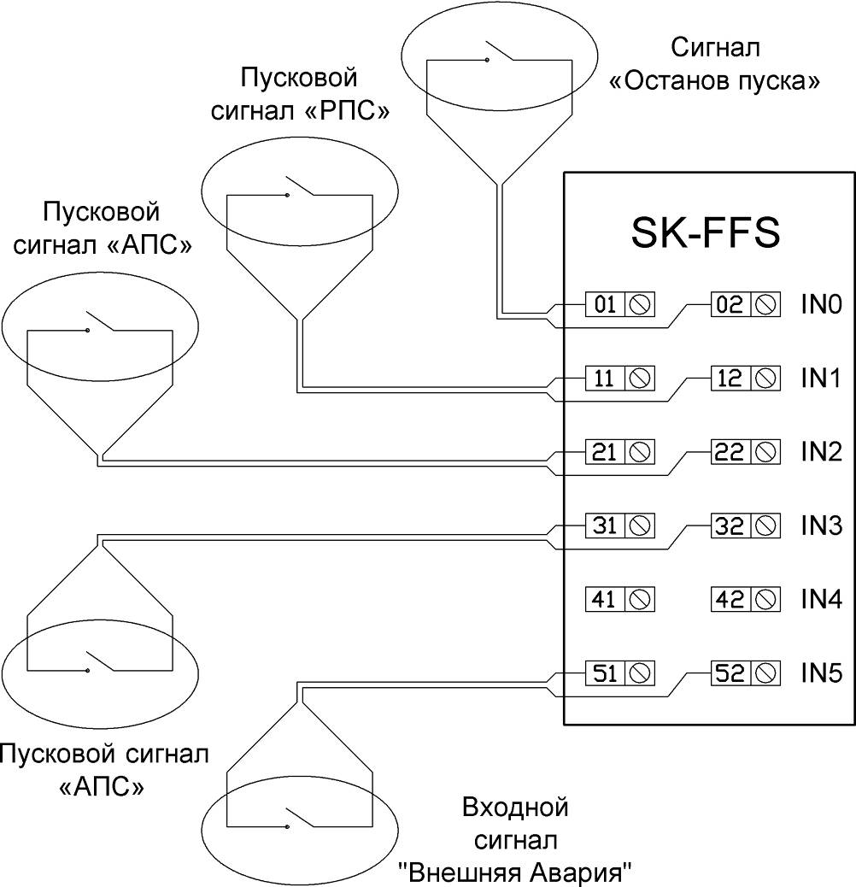
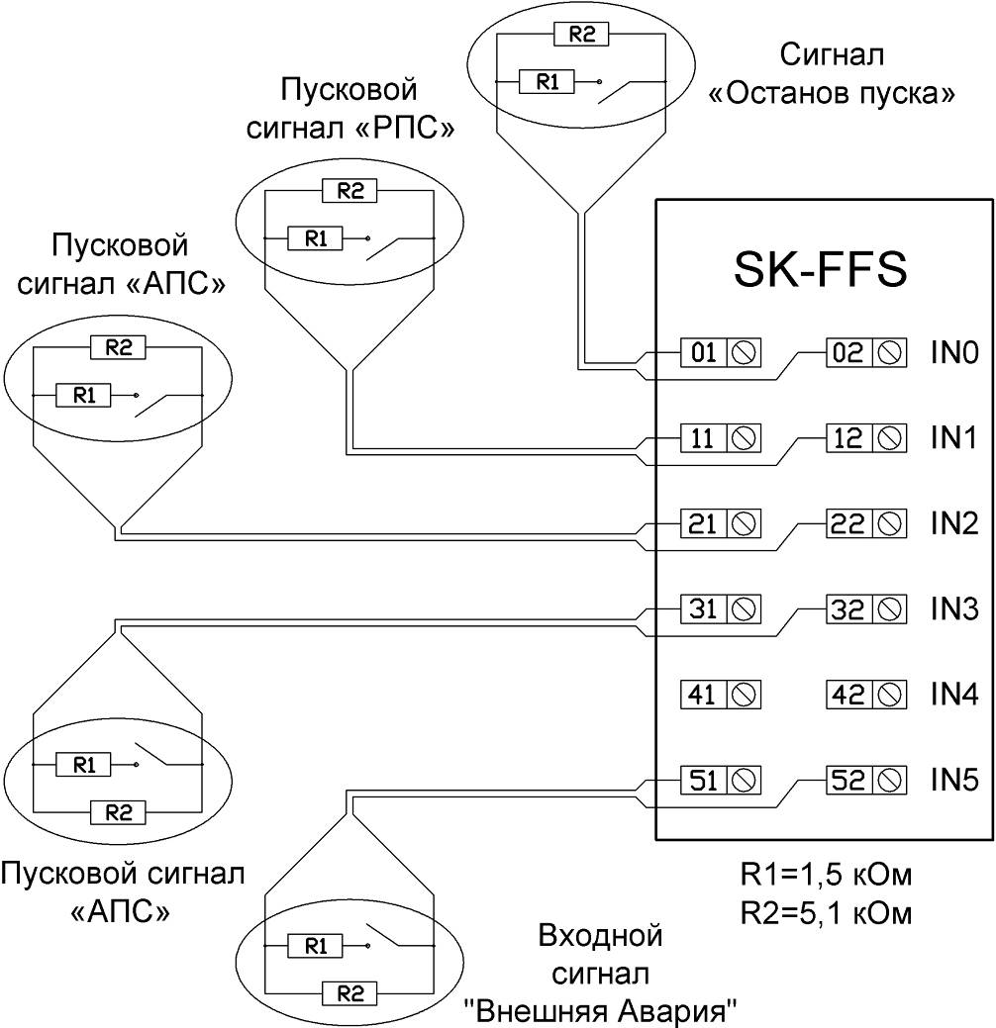
SK-FFS – пример подключения дискретных входных сигналов
Без контроля шлейфа
С контролем шлейфа
P.L0 = 13
P.L1 = 1
P.L2 = 5
P.L3 = 5
P.L4 = 0
P.L5 = 25
P.L0 = 15
P.L1 = 3
P.L2 = 7
P.L3 = 7
P.L4 = 0
P.L5 = 27
Техническая поддержка SK-FFS 02/2017

Slide 34
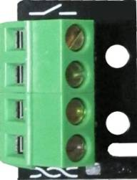
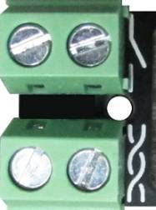
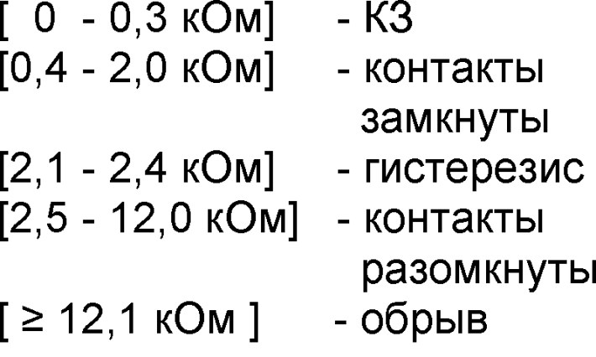
SK-FFS – контроль шлейфов при одном внешнем устройстве
или
или
Техническая поддержка SK-FFS 02/2017

Slide 35
SK-FFS – контроль шлейфов при N внешних устройствах
или
или
Техническая поддержка SK-FFS 02/2017

Slide 36
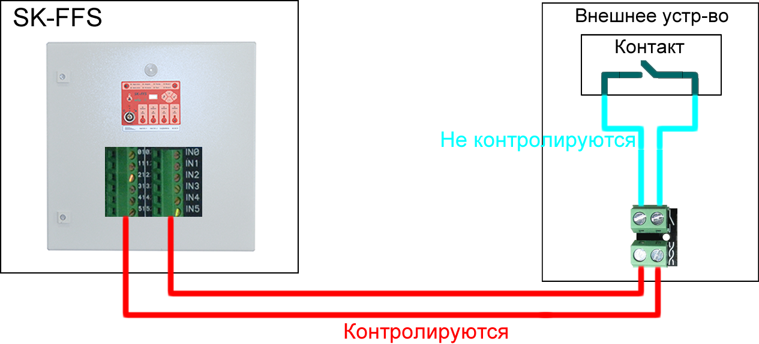
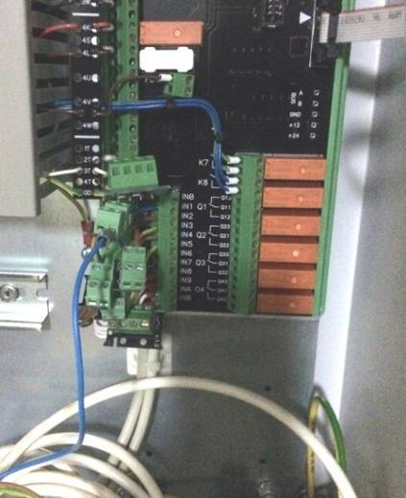
SK-FFS – расположение платы контроля шлейфов
Неправильно!
Техническая поддержка SK-FFS 02/2017

Slide 37
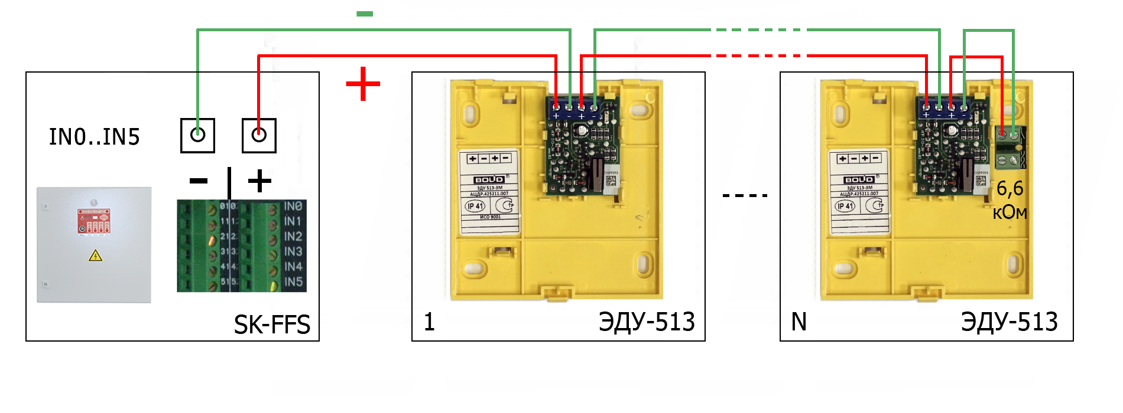
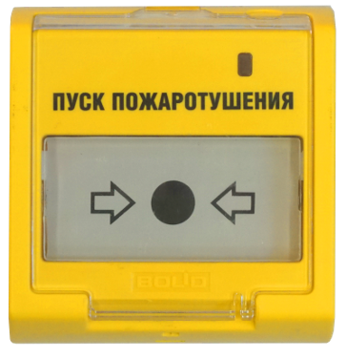
SK-FFS – подсоединение устройства дистанционного пуска (ЭДУ-513)
оконечный
резистор
P.L0 .. PL.5 = 3 – соответствующий вход IN0 .. IN5 активирован
в качестве РПС с контролем шлейфа - NO
Техническая поддержка SK-FFS 02/2017

Slide 38
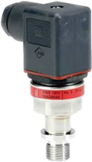
SK-FFS - аналоговые входные сигналы
Аналоговый вход | Наименование | Место установки
IN6 | Сигнал от преобразователя давления ПД-4 - от основного Насоса-4 | После насоса до обратного клапана (для определения выхода насоса на режим)
IN7 | Сигнал от преобразователя давления ПД-3 - от основного Насоса-3
IN8 | Сигнал от преобразователя давления ПД-2 - от основного Насоса-2
IN9 | Сигнал от преобразователя давления ПД-1 - от основного Насоса-1
INA | Сигнал от преобразователя давления ПД-А - в питающем трубопроводе | На питающий трубопровод (для контроля давления в системе)
INB | Сигнал от преобразователя давления ПД-В – в питающем трубопроводе
Выбор датчиков давления
Опция | Диапазон датчиков
Стандартно | 16 Бар
/PN25 | 25 Бар
/PN40 | 40 Бар
/PN60 | 60 Бар
/PN100 | 100 Бар
Техническая поддержка SK-FFS 02/2017

Slide 39
SK-FFS - подключение преобразователя давления MBS1900
Преимущества аналогового преобразователя давления:
Параметрическая настройка давления с панели управления
Контроль линии связи 4-20мА без дополнит.платы контроля шлейфа
Непрерывный контроль исправности самого преобразователя
Выше надежность (герметичный, нет контактов)
Долговременная стабильность
Контроль выхода на режим по перепаду давления
Техническая поддержка SK-FFS 02/2017

Slide 40
SK-FFS - использование преобразователей давления
аналоговые преобразователи давления (ПД) не являются "сигнализаторами давления" и не подлежат сертификации по ГОСТ Р 51052-2002
преобразователи давления имеют сертификат об утверждении типа средств измерений
в соответствии с ТУ № 4371-003-45876126-2009 на прибор SK-FFS преобразователи давления являются частью прибора. Таким образом, прибор непосредственно принимает физическую величину - давление
сертификационные испытания производились на приборе SK-FFS в полной комплектации, включая преобразователи давления
преобразователи давления входят в стандартный комплект поставки
Техническая поддержка SK-FFS 02/2017

Slide 41
SK-FFS – месторасположение преобразователей давления (ПД)
Техническая поддержка SK-FFS 02/2017

Slide 42
SK-FFS – контроль выхода на режим основных насосов
P.F5 – логика контроля выхода на режим основных насосов
Значение | Наименование | Рекомендации по применению
1 | Контроль по перепаду давления по датчикам ПД-1, ПД-2, ПД-3, ПД-4 | Для систем с наличием давления на входе (системы с подпором)
2 | Контроль по значению давления по датчикам ПД-1, ПД-2, ПД-3, ПД-4 | Для систем, использующих резервуар, водоём и т.д. (системы без подпора)
3 | Контроль по значению давления по датчикам ПД-А + ПД-В | Для дренчерных систем с 2 погружными насосами со встроенными обратными клапанами (если нельзя установить ПД-1,2)
P.T5 – задержка контроля выхода на режим основных насосов
P.P5 – уставка контроля выхода на режим основных насосов
Техническая поддержка SK-FFS 02/2017

Slide 43
SK-FFS – подсоединение 2-х сигнализаторов давления POTTER PS
P.L0 .. PL.5 = 11 – соответствующий вход IN0 .. IN5 активирован
в качестве СД с контролем шлейфа - NO
СП 5.13130.2009, п.12.1.1
Аппаратура управления установок пожаротушения должна обеспечивать:
а) формирование команды на автоматический пуск установки пожаротушения при срабатывании двух или более пожарных извещателей, а для установок водяного и пенного пожаротушения допускается формирование команды от двух сигнализаторов давления. Включение сигнализаторов давления должно осуществляться по логической схеме «или».
Техническая поддержка SK-FFS 02/2017

Slide 44
SK-FFS – подсоединение 1 сигнализатора давления POTTER PS
P.L0 .. PL.5 = 12 – соответствующий вход IN0 .. IN5 активирован
в качестве СД с контролем шлейфа - NC
СП 5.13130.2013, п.13.1.1
Аппаратура управления установок пожаротушения должна обеспечивать:
а) формирование команды на автоматический пуск установки пожаротушения при срабатывании двух или более пожарных извещателей, а для установок водяного и пенного пожаротушения допускается формирование команды от двух сигнализаторов давления, контакты которых должны быть соединены по логической схеме «ИЛИ» или одного двухконтактного сигнализатора давления, контакты которого соединяются по логической схеме «ИЛИ».
Техническая поддержка SK-FFS 02/2017

Slide 45
Типы задвижек
ЗАДВИЖКИ
Фазоразделительные
(2 шт.)
Обводные
(1-2 шт.)
Нестандартные проекты
требуется дополнительный
прибор SK-FFS/V
сухотрубные / воздухозаполненные системы
нестандартные
системы
системы ВПВ
Техническая поддержка SK-FFS 02/2017

Slide 46
Затворы и задвижки
Затворы
Задвижки
¼ оборота
мощность - маленькая
обычно 1-фазное электропитание
время открытия ~ 20-30 сек.
возможна неполная герметичность
управление – 4 провода
меньше стоимость
рекомендация: обводные на ВУ
многооборотные
мощность - средняя и большая
обычно 3-фазное электропитание
время открытия ~ 2-60 сек.
обеспечивает полную герметичность
управление – 7 проводов
выше стоимость
рекомендация: фазоразделительные
Техническая поддержка SK-FFS 02/2017

Slide 47
Примеры задвижек / затворов
ПК «Сатурн»
(www.teplopost.ru/)
Dendor
Danfoss
(тип ER - электронная)
Auma
самое простое подключение
требуются небольшие изменения внутренней коммутации привода задвижки
требуется установка дополнительного блока для обеспечения управления электронным приводом
при заказе следует выбирать серию Auma Norm без встроенного контроллера
Техническая поддержка SK-FFS 02/2017

Slide 48
SK-FFS – состояния 1-фазной задвижки
K
0
1
1
0
0
1
 | Реле K | Концевик "ЗАКР" | Концевик "OТКР" | Светодиод "ПУСК"
Закрыто | 0 | 1 | 0 | не горит
Закрывается | 0 | 0 | 0 | мигает
Открывается | 1 | 0 | 0 | мигает
Открыто | 1 | 0 | 1 | горит
Техническая поддержка SK-FFS 02/2017

Slide 49
SK-FFS – состояния 3-фазной задвижки
K
0
1
1
0
0
1
 | Реле K | Концевик "ЗАКР" | Концевик "OТКР" | Контактор K1 - "ЗАКР" | Контактор K2 - "ОТКР" | Светодиод "ПУСК"
Закрыто | 0 | 1 | 0 | 0 | 0 | не горит
Закрывается | 0 | 0 | 0 | 1 | 0 | мигает
Открывается | 1 | 0 | 0 | 0 | 1 | мигает
Открыто | 1 | 0 | 1 | 0 | 0 | горит
Техническая поддержка SK-FFS 02/2017

Slide 50
Выбор автоматического выключателя для задвижек и жокея
Номинал автоматического выключателя | Настройка теплового расцепителя
0,16 A | 0,1 - 0,16 А
0,25 A | 0,16 - 0,25 А
0,40 A | 0,25 - 0,40 А
0,63 A | 0,40 - 0,63 А
1,0 A | 0,63 - 1,0 А
1,6 A | 1,0 - 1,6 А
2,5 A | 1,6 - 2,5 А
4,0 A | 2,5 - 4,0 А
6,3 A | 4,0 - 6,3 А
10 A | 6 - 10 А
14 A | 9 - 14 А
18 A | 13 - 18 А
23 A | 17 - 23 А
25 A | 20 - 25 А
Техническая поддержка SK-FFS 02/2017

Slide 51
SK-FFS – выходные сигнальные реле
Клеммы | Наименование сигналов перекидных реле | Состояния | Тип
Q1 Q13-Q11-Q12 NC/NO | Выходное реле – Q1 | Срабатывание соответствующего выходного реле зависит от значения программируемого параметра P01 .. P04 Например: P0.. = 3 - неАвария P0.. = 9 - Пуск обобщенный | ~220В/=24В 1А
Q2 Q23-Q21-Q22 NC/NO | Выходное реле – Q2
Q3 Q33-Q31-Q32 NC/NO | Выходное реле – Q3
Q4 Q43-Q41-Q42 NC/NO | Выходное реле – Q4
При стандартной поставке в приборе SK-FFS доступно 4 выходных перекидных реле.
Для увеличения количества выходных реле прибор следует заказывать с дополнительной опцией:
/Х8 – 8 дополнительных реле NO
/Х16 – 16 дополнительных реле NO
Техническая поддержка SK-FFS 02/2017

Slide 52
SK-FFS – функции выходных сигнальных реле
Значение | Функция выходного реле | Значение | Функция выходного реле
0 | Реле выключено | 28 | Наличие - Ввод-1 или Ввод-2
1 | Реле включено | 29 | Наличие - Ввод-1 и Ввод-2
2 | Авария | 30 | Работа от Ввода-1
3 | неАвария | 31 | Работа от Ввода-2
4 | Жокей | 32 | Срабатывание IN0
5 | Останов пуска | 33 | Срабатывание IN1
6 | Пуск по сигналу РПС | 34 | Срабатывание IN2
7 | Пожар-1 | 35 | Срабатывание IN3
8 | Пожар-2 | 36 | Срабатывание IN4
9 | Пуск обобщенный | 37 | Срабатывание IN5
10 | Пуск насосов | 38 | Давление системы P(A+B)≤PP0
11 | Пуск задвижек | 39 | Спринклерный пуск по ПД/СД
12 | Выход насоса на режим | 40 | Канал-1 – пуск
13 | неВыход насоса на режим | 41 | Канал-2 – пуск
14 | Задвижка открыта | 42 | Канал-3 – пуск
15 | Задвижка не открылась | 43 | Канал-4 – пуск
16 | Дежурный | 44 | Канал-1 – авария
17 | Дежурный+Авто | 45 | Канал-2 – авария
18 | Дежурный+неАвария | 46 | Канал-3 – авария
19 | Дежур.+Авто+неАвария | 47 | Канал-4 – авария
20 | Дежур.+неОстанов | 48 | Канал-1 - выход на режим
21 | Дежур.+Авто+неОстанов | 49 | Канал-2 - выход на режим
22 | Дежур.+неАвария+неОстанов | 50 | Канал-3 - выход на режим
23 | Деж.+Авто+неАвария+неОст. | 51 | Канал-4 - выход на режим
24 | Режим «Блокировка» | 52 | Канал-1 - задвижка закрыта
25 | Режим «Сервис» | 53 | Канал-2 - задвижка закрыта
26 | Наличие - Ввод-1 | 54 | Канал-3 - задвижка закрыта
27 | Наличие - Ввод-2 | 55 | Канал-4 - задвижка закрыта
Для каждого выходного реле (параметры P01..P04) может быть выбрано одно из указанных в таблице
событий, при котором произойдет его срабатывание
Техническая поддержка SK-FFS 02/2017

Slide 53
SK-FFS/2 - коды возможных неисправностей
Код | Авария - Канал-1 - насос | Код | Авария - Канал-2 - насос
E.13 | Авария ПД-1 | E.23 | Авария ПД-2
E.14 | Нет питания цепей управления | E.24 | Нет питания цепей управления
E.15 | Обрыв силовых цепей | E.25 | Обрыв силовых цепей
E.16 | Тепловая защита | E.26 | Тепловая защита
E.17 | Нет выхода на режим | E.27 | Нет выхода на режим
Код | Авария - Канал-3 - задвижка | Код | Авария - Канал-4 - задвижка/жокей
E.34 | Нет питания цепей управления | E.44 | Нет питания цепей управления
E.35 | Обрыв силовых цепей | E.45 | Обрыв силовых цепей
E.36 | Обрыв цепей открытия задвижка | E.46 | Обрыв цепей открытия задвижка
E.38 | Нет сигнала «Закрыта задвижка» | E.48 | Нет сигнала «Закрыта задвижка»
E.39 | Нет сигнала «Открыта задвижка» | E.49 | Нет сигнала «Открыта задвижка»
Код | Авария входов | Код | Авария входов
E.50 | Вход IN0 - не взятие | E.60 | Вход IN0 (Останов) - КЗ/обрыв
E.51 | Вход IN1 - не взятие | E.61 | Вход IN1 (РПС) - КЗ/обрыв
E.52 | Вход IN2 - не взятие | E.62 | Вход IN2 (АПС) - КЗ/обрыв
E.53 | Вход IN3 - не взятие | E.63 | Вход IN3 (АПС) - КЗ/обрыв
E.54 | Вход IN4 - не взятие | E.64 | Вход IN4 (АПС/СД) - КЗ/обрыв
E.55 | Вход IN5 - не взятие | E.65 | Вход IN5 (Авария внешняя) - КЗ/обрыв
E.56 | Вход ПД-А+В - не взятие | E.66 | Вход IN6 (ПД-4) - КЗ/обрыв
E.57 | Рассинхронизация ПД-А+В | E.67 | Вход IN7 (ПД-3) - КЗ/обрыв
E.58 | Вход INА (ПД-А) - КЗ/обрыв | E.68 | Вход IN8 (ПД-2) - КЗ/обрыв
E.59 | Вход INВ (ПД-В) - КЗ/обрыв | E.69 | Вход IN9 (ПД-1) - КЗ/обрыв
Код | Авария системы | Код | Авария системы
E.70 | Авария контроллера | E.00 | Внешняя авария по входу IN0
E.71 | Нет питания Ввода - 1 | E.01 | Внешняя авария по входу IN1
E.72 | Нет питания Ввода - 2 | E.02 | Внешняя авария по входу IN2
E.73 | Контроль фаз Ввода - 1 | E.03 | Внешняя авария по входу IN3
E.74 | Контроль фаз Ввода - 2 | E.04 | Внешняя авария по входу IN4
E.75 | Обобщенная авария РИП | E.05 | Внешняя авария по входу IN5
E.76 | Обобщенная авария ДГУ | E.06 | резерв
E.77 | КЗ в цепи +24В для ПД | E.07 | Рассинхронизация ПД-1/2/3/4
E.78 | резерв | E.08 | Ограничение времени жокея
E.79 | Нет связи с диспетчерским пультом | E.09 | Некорректные параметры
Техническая поддержка SK-FFS 02/2017

Slide 54
SK-FFS – спринклерная система (водозаполненная) с пуском от ПД
Техническая поддержка SK-FFS 02/2017

Slide 55
SK-FFS – спринклерная система (водозаполненная) с пуском от СД
Техническая поддержка SK-FFS 02/2017

Slide 56
SK-FFS – спринклерная система (воздухозаполненная) с пуском от ПД
Техническая поддержка SK-FFS 02/2017

Slide 57
SK-FFS – дренчерная система
Техническая поддержка SK-FFS 02/2017

Slide 58
SK-FFS – система внутреннего противопожарного водопровода
Техническая поддержка SK-FFS 02/2017

Slide 59
SK-FFS – пуск / останов по давлению
Пуск / останов по давлению осуществляется
по показаниям датчиков ПД-A + ПД-B
Параметр | Наименование | Значения
P.P2 | Уставка отключения насосов | 0 < P.P1 < P.P2
P.P1 | Уставка включения насосов
P.F2 | Максимальное кол-во одновременно работающих основных насосов | в зависимости от системы
P.F1 | Минимальное кол-во одновременно работающих основных насосов | = 0
Техническая поддержка SK-FFS 02/2017

Slide 60
Логическая схема работы прибора SK-FFS
Техническая поддержка SK-FFS 02/2017

Slide 61
Семинар для проектировщиков SK-FFS
Спасибо за внимание!
При возникновении вопросов вы можете
задать их в нашем сообществе Вконтакте
vk.com / skffs
Техническая поддержка SK-FFS 02/2017

